Slide 1
Programación Orientada a Objetos
Estructuras de Control y Arreglos

Slide 2
Lenguaje Java
Las variables se declaran y tienen un tipo de dato. ¿Por qué? Es más fácil encontrar errores antes de ejecutar la aplicación (por ej. al intentar guardar la palabra “Hola” en el precio de un producto)
Tipos de datos “simples” o primitivos:
Enteros (sin coma): int, long, short, byte
Caracteres (letras): char
Punto Flotante (con coma): float, double
Cadena de caractéres: String

Slide 3
Lenguaje Java
Las sentencias/instrucciones se finalizan con ;
Los métodos nos permiten crear “Sub Algoritmos” y modularizar nuestra aplicación (veremos otras ventajas en el curso)
Las variables se declaran y tienen un tipo de dato
Para programar en Java, es necesario crear y manipular Objetos (¡más adelante!)
Se usa { } para delimitar bloques de sentencias en lugar de, por ejemplo, SubAlgoritmo-FinSubAlgoritmo
En casos donde haya una sola operación/sentencia, se puede obviar el uso de {}

Slide 4
Lenguaje Java ¿Dónde empieza nuestra aplicación?
Se utiliza un método especial “main” como punto de entrada:
public class PrimerProgramaJava {
public void principal() {
Acá se escribe nuestro código
}
public static void main(String[] args) {
PrimerProgramaJava programa = new PrimerProgramaJava();
programa.principal();
}
}
Repaso: Es importante indentar el código (poner espacios/tabulaciones) para ayudar a la legibilidad

Slide 5
Declarar Variables
tipo nombre
Ejemplos:
int suma;
float precio;
String mensajeUsuario;

Slide 6
Declarar Variables
Es nomenclatura estándar de Java escribir las variables con minúsculas y colocar mayúsculas en los inicios de palabras internas
Esto se conoce como camelcase (jorobas de un camello)
Ejemplo: mensajeUsuario, precioProducto, cantidadClientes.
Normalmente los nombres de variables son sustantivos y no acciones
Además, mientras más descriptivos, mejor legibilidad
Por ejemplo: en lugar de que el precio de un producto sea p, poner precioProducto.

Slide 7
Selección
switch(num) {
case 1:
instrucciones_1
break;
case 2:
instrucciones_2
break;
default:
instrucciones_defecto
break;
}
if (expresión_lógica) {
instrucciones_verdadero
}
else {
instrucciones_falso
}

Slide 8
Repetición
while (expresion_logica) {
instrucciones
}
do {
instrucciones
} while (expresion_logica);
for (int i = 0; i < n; i++) {
instrucciones
}

Slide 9
Métodos
void nombreMetodo(tipo var1, tipo var2) {
instrucciones
}
tipo nombreMetodo(tipo var1, tipo var2) {
instrucciones
return valor;
}

Slide 10
Arreglos
int[] arregloPrueba;
arregloPrueba = new int[dimension];
int numero = arregloPrueba[8];
String[][] matrizMensajes = new String[dimension1][dimension2];
String mensaje = matrizMensajes[3][5]

Slide 11
Operadores Relacionales
Operador | Nombre | Ejemplo
== | Igual a | int i = 1; (i == 1) (TRUE)
!= | Distinto a | int i = 2; (i != 1) (TRUE)
< | Menor que | (100 < 100) (FALSE)
<= | Menor o igual que | (100 <= 100) (TRUE)
> | Mayor que | (101 > 100) (TRUE)
>= | Mayor o igual que | (101 <= 100) (FALSE)

Slide 12
Operadores Condicionales
Operador | Nombre | Significado
&& (circuito corto) | AND lógico | Devuelve true si TODAS las condiciones son verdaderas y false si al menos una es falsa
&(circuito largo)
|| (circuito corto) | OR lógico | Devuelve false si TODAS las condiciones son falsas y true si al menos una es verdadera
| (circuito largo)
! | NOT lógico | Devuelve false si la condición en verdadera y true si es falsa

Slide 13
Operadores Condicionales (2)
a | b | a & b | a | b | ! a | ! b
true (1) | true (1) | true | true | false | false
true (1) | false (0) | false | true | false | true
false (0) | true (1) | false | true | true | false
false (0) | false (0) | false | false | true | true

Slide 14
Sentencia IF
if (expresión_lógica){
sentencias;
}
Si la expresión lógica es verdadera se ejecutan las sentencias del bloque de código, también llamado cuerpo del if. Si es falsa, se saltea el cuerpo
public class DivisionSegura {
public static void main(String args[]){
int x = Integer.parseInt(args[0]);
int y = Integer.parseInt(args[1]);
int z=0;
if( y !=0 ) z = x / y;
System.out.println("El resultado es : " + z);
}
}

Slide 15
Sentencia IF-ELSE
if (expresión_lógica) {
sentenciasA;
}else{
sentenciasB;
}
Si la expresión lógica es verdadera se ejecuta el bloque de código sentenciasA y si es falsa, se ejecuta el bloque de código sentenciasB
if ((( año % 4 == 0 ) && ( año % 100 != 0 )) || ( año % 400 == 0 )) {
System.out.println("Es bisiesto");
}
else {
System.out.println("No es bisiesto");
}

Slide 16
Sentencia SWITCH
char talle = ‘m’;
switch (talle) {
case ‘s’:
{System.out.println(“La remera es Small”);
break;}
case ‘m’:
{System.out.println(“La remera es Medium”);
break;}
case ‘l’:
{System.out.println(“La remera es Large”);
break;}
default:
{System.out.println(“La remera es Extra Large”);}
}
switch (variable) {
case selector: {
sentencias;
break;
}
case selector: {
sentencias;
break;
}
case selector: {
sentencias;
break;
}
….
default: {
sentencias;
break;
}
}

Slide 17
Sentencia WHILE
while (expresión_lógica) {
bloque de código
}
Un bucle while itera un bloque de código mientras una condición es verdadera
int fila = 0;
while (fila < 3){
int columna = 0;
while (columna < 6) {
System.out.print(“#”);
columna ++;
}
System.out.println();
fila++;
}
######
######
######

Slide 18
Sentencia FOR
for (inicializador; expresión_lógica; modificador) {
bloque de código
}
Un bucle for itera un bloque de código una cantidad predeterminada de veces
for(int fila=0;fila<3; fila++)
for (int columna=0;columna<6;columna++) {
System.out.print(“#”);
}
System.out.println();
}
######
######
######

Slide 19
Sentencia FOREACH
for (variable : colección) {
bloque de código
}
Un bucle foreach itera un bloque de código sobre cada uno de los elementos de una lista de manera secuencial
int[] numeros ={1,2,3,4,5,6,7,8,9,10}
public void listar (int[] num) {
for (int i: num)
System.out.print(i + “ ”);
}
public void listar (int[] num){
for (int i = 0; i<num.length; i++)
System.out.print(num[i] + “ ”);
}

Slide 20
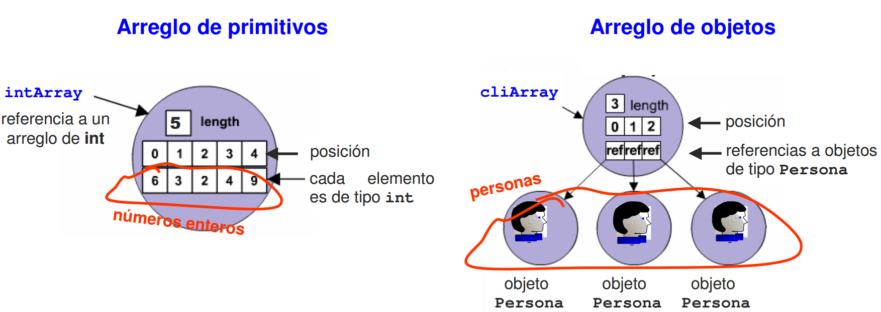
Arreglos

Slide 21
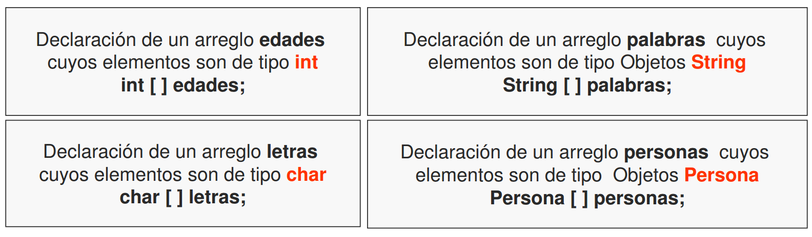
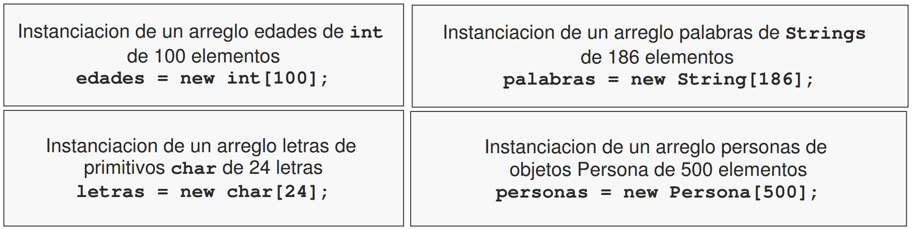
Arreglos (2)

Slide 22
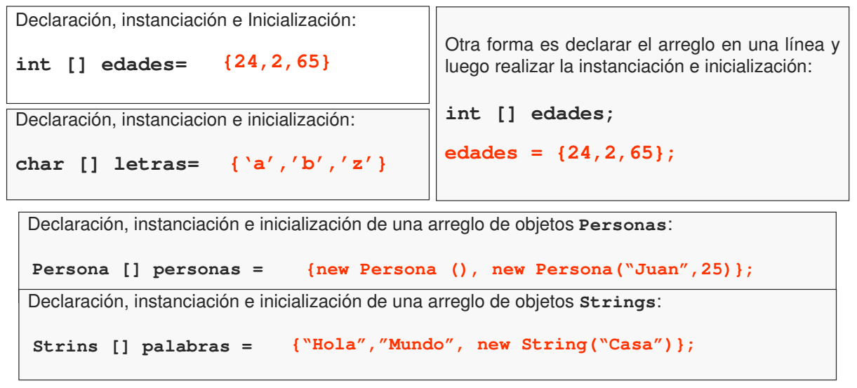
Arreglos (3)

Slide 23
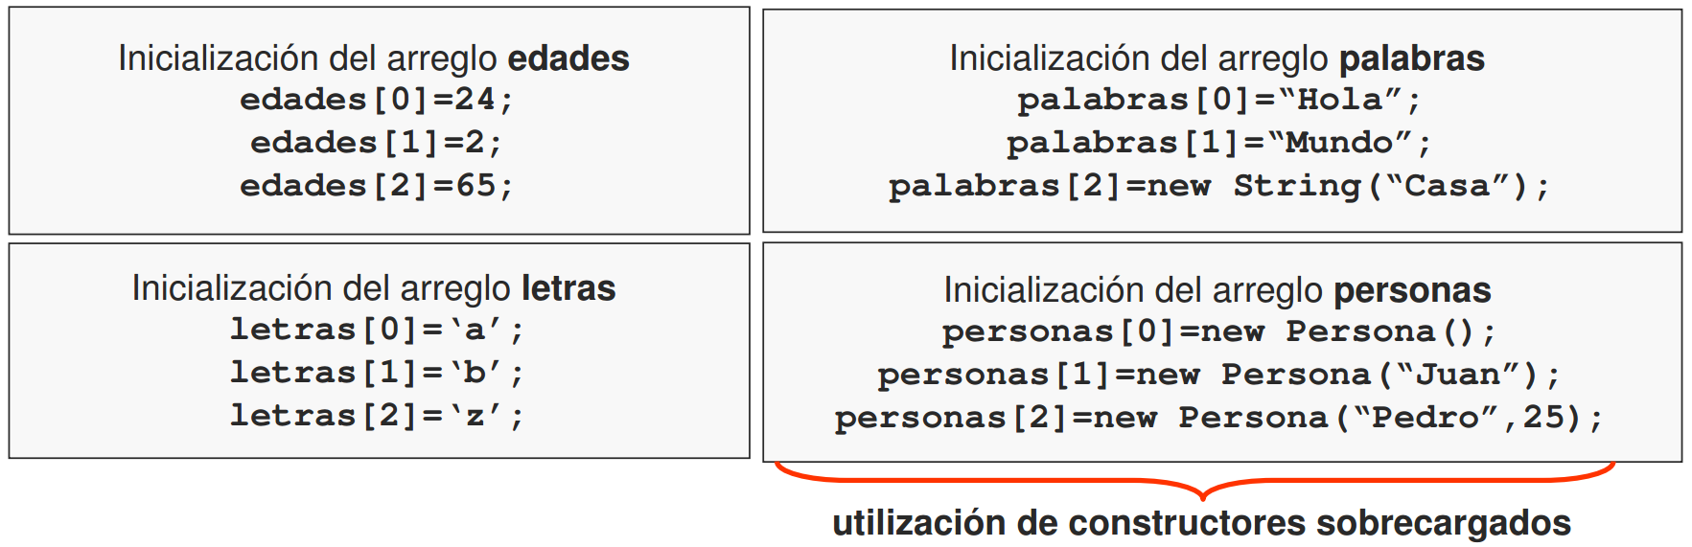
Arreglos (4)

Slide 24
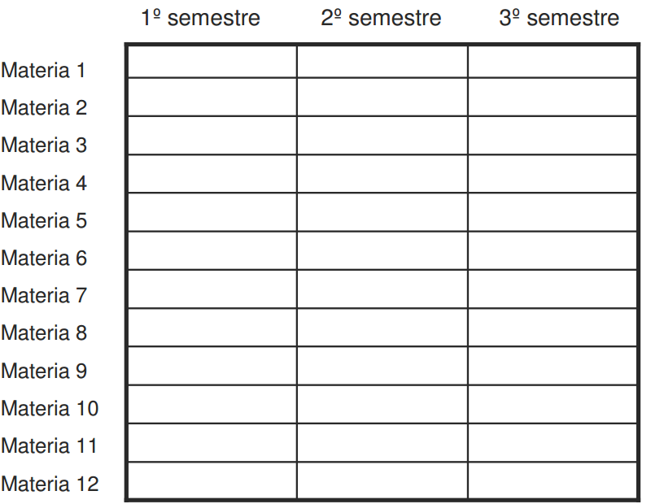
Matrices
int[][] notas = new notas[12][3];
for (int i = 0; i<notas.length; i++) {
for (int j=0;j<notas[i].length; j++) {
if (notas[i][j]<6)
System.out.println(“Fila ”+i+” Columna “+j);
}
}
System.out.println(notas[0][1]);

Slide 25
Programación Orientada a Objetos
Paquetes – this - herencia

Slide 26
Temas
Paquetes
Declaración y Uso.
Palabra Clave import.
Palabra Clave this.
Herencia.

Slide 27


Atención!!
Prestá atención cuando veas los siguientes símbolos!
Te indica un concepto importante para aprender!!
Es tu turno!
Te indica un ejercicio que tenés que resolver! Código a la obra!

Slide 28
¿Qué son los paquetes?
Existen clases que:
Están definidas y vienen con la distribución de Java.
Están definidas por terceras partes.
Fueron definidas por nosotros.

Slide 29
¿Qué son los paquetes?
Existen clases que:
Están definidas y vienen con la distribución de Java.
Están definidas por terceras partes.
Fueron definidas por nosotros.
Las clases hay que agruparlas!

Slide 30
¿Qué son los paquetes?
Un paquete es un grupo de tipos asociados que provee:
Protección de acceso.
Espacio de nombres.
Tipos se puede referir a:
Clases.
Interfaces.
Enumeraciones.
Anotaciones.

Slide 31
¿Qué son los paquetes? Ejemplos Paquetes Pre-definidos en Java
java.lang
Contiene todas las clases elementales.
java.io
Contiene todas las clases de entrada y salida.
java.util
Colecciones

Slide 32
¿Por qué Usar Paquetes?
Agrupan las clases con características comunes.
Es fácil determinar qué clases se encuentran relacionadas.
Ayuda con la mantenibilidad del código.
Promueve principios como encapsulamiento y modularidad.
Mayor seguridad al existir niveles de accesos.
Evita la colisión de clases que tengan el mismo nombre.

Slide 33
Declaración de Paquetes
Se debe elegir un nombre para el paquete y colocar la sentencia package al inicio de todos los tipos que se quieran incluir en dicho paquete.
package <nombrePaquete>[.<nombreSubPaquete>];
En caso de existir!

Slide 34
Declaración de Paquetes
DEBE ser la primera línea del archivo fuente.
Una ÚNICA declaración por archivo fuente.
La declaración aplica a TODOS los tipos en el archivo.
Si no se usa la declación, entonces los tipos serán colocados en el paquete sin nombre, el paquete default.

Slide 35
Declaración de Paquetes
Por convención, los nombres se escriben con minúsculas, para evitar conflictos con los nombres de clases, interfaces.
Ejemplo:
Primera línea del código fuente
package animales;
public class Animal {
public abstract void comer();
public abstract void hacerRuido();
}
La clase Animal se encuentra en el paquete animales

Slide 36
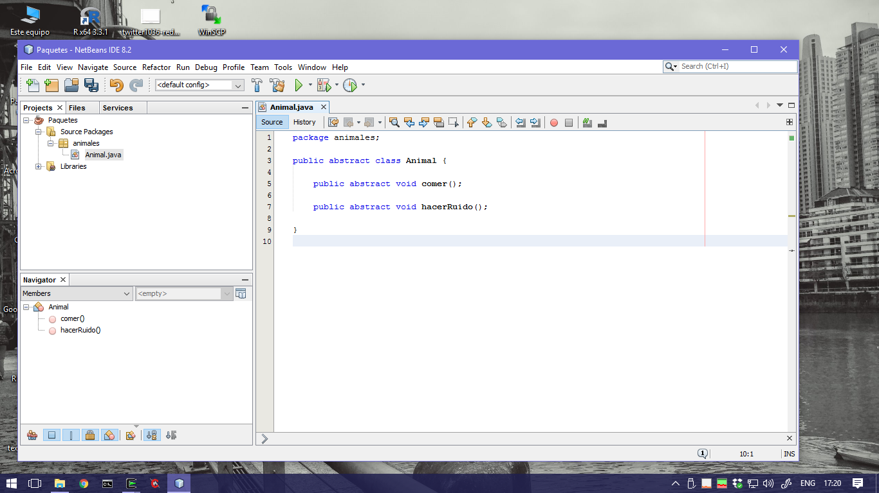
Declaración de Paquetes Clase en un Paquete
La clase Animal se encuentra en el paquete animales

Slide 37
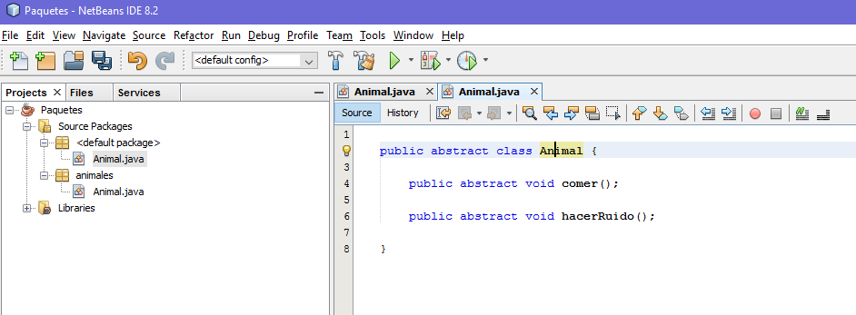
Declaración de Paquetes Clase sin Paquete
No hay sentencia package
Como no se especificó un paquete para la clase Animal, entonces la clase pertenece al package default.

Slide 38
Estructura de Directorios de Paquetes
Cuando una clase es colocada en un paquete ocurren dos cosas:
El nombre del paquete se convierte en parte del nombre de la clase.
El nombre del paquete debe coincidir con la estructura de directorios donde se encuentran almacenados los archivos fuente.
Los paquetes se guardan en un árbol de directorios, donde cada rama del árbol contiene el nombre de un paquete.

Slide 39
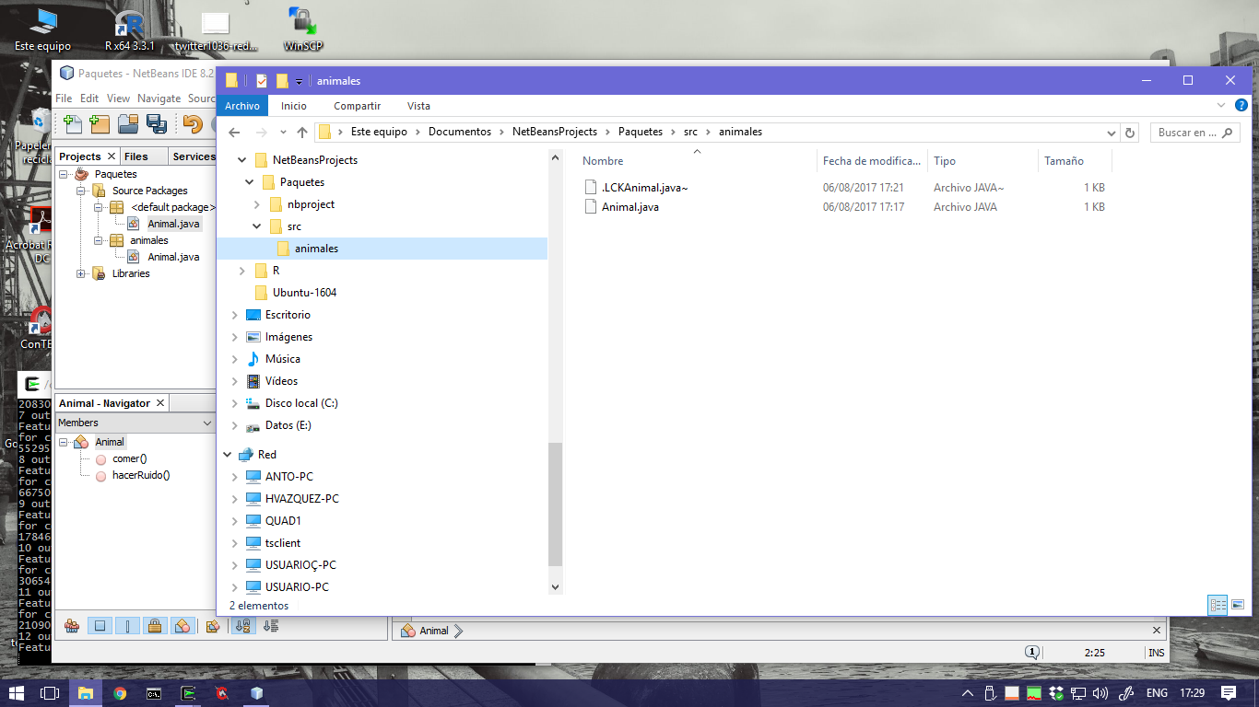
Estructura de Directorios de Paquetes
Ejemplo:
package animales;
public class Animal {
//Implementación de la clase
}
Estructura de paquetes en NetBeans
Nombre completo de la clase: animales.Animal
También llamado:
Nombre Calificado.
Nombre Canónico.
Estructura de Directorios

Slide 40
Uso de Clases
Si una clase quiere usar otra clase en el mismo paquete, no es necesario hacer nada!
Las clases en el mismo paquete se “conocen” sin necesidad de ninguna sintaxis especial.

Slide 41
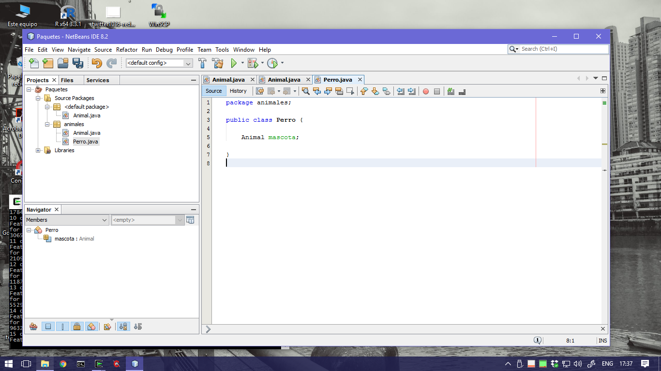
Uso de Clases
Ejemplo: Se tiene la clase Perro en el paquete animales que ya contiene a la clase Animal. La clase Perro puede hacer referencia a la clase Animal sin incluir ninguna sintaxis extra.
Simplemente declara mascota como un Animal

Slide 42
Uso de Clases Clases Pertenecientes a Java
Para usar las clases que pertenecen al “core” de Java o al paquete java.lang, no es necesario agregar nada!
Las clases se “conocen” automáticamente!
public class Saludo {
public static void main(String [] args){
String saludo = "Hola!";
System.out.println(saludo);
}
}
Se utilizan las clases String y System sin necesidad de agregar nada extra!

Slide 43
Uso de Clases
¿Qué sucede cuando las clases NO se encuentran en el mismo paquete?
Utilizar el nombre calificado de la clase.
Importar la clase que se quiere utilizar.
Importar el paquete completo donde se encuentra la clase a utilizar.

Slide 44
Uso de Clases Nombre Calificado
El nombre calificado de una clase incluye el nombre del paquete en el que se encuentra.
También denominado nombre canónico.
nombre_paquete.NombreClase
Puede incluir sub-paquetes separados con puntos
Separador

Slide 45
Uso de Clases Nombre Calificado
Ejemplo:
public class Persona {
animales.Perro mascota;
public Persona(){
mascota = new animales.Perro();
}
}
Para usar la clase Perro, se utiliza su nombre CALIFICADO

Slide 46
Uso de Clases Nombre Calificado
Son útiles para uso INFRECUENTE.
Cuando un nombre se debe usar de forma repetitiva, escribir el nombre completo de la clase puede ser tedioso.
El código se vuelve difícil de leer!

Slide 47
Uso de Clases Importar la Clase
Para importar una clase particular se debe utilizar la palabra clave import.
Se debe colocar al principio del archivo fuente:
ANTES de la definición de tipos.
DESPUÉS de la declaración de paquete.
import nombre_paquete[.<nombresubpaquete>].nombreClase;

Slide 48
Uso de Clases Importar la Clase
import animales.Perro;
public class Persona {
Perro mascota;
public Persona(){
mascota = new Perro();
}
}
Sentencia import
Ahora no es necesario usar el nombre calificado de la clase Perro

Slide 49
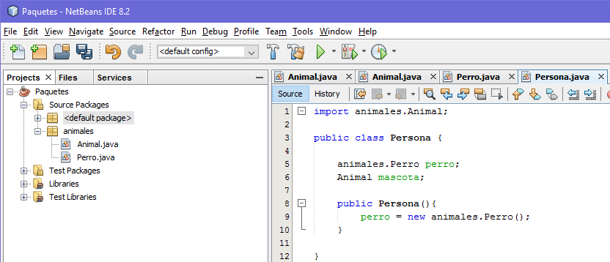
Uso de Clases Nombre Calificado Vs. Importar la Clase
Referencia a la clase Perro con su nombre calificado
Sentencia import de Animal. No es necesario usar el nombre calificado

Slide 50
Uso de Clases Importar un Paquete Completo
import animales.*;
public class Persona {
Animal mascota;
Perro perro;
}
Importa TODAS las clases del paquete animales
Se pueden usar todas las clases del paquete animales solo usando el nombre de la clase

Slide 51
Uso de Clases Importar un Paquete Completo
El asterisco (*) solo puede ser usado para especificar TODAS las clases dentro de un paquete.
NO puede ser utilizado para hacer coincidir el nombre de un sub-conjunto de clases del paquete.
Error de compilación! NO importa todas las clases que empiezan con A.
import animales.A*;

Slide 52
Uso de Clases static import
Existen situaciones en las que se debe acceder frecuentemente a los métodos y atributos estáticos de las clases.
Agregar el prefijo del nombre de esas clases en cada uso puede resultar en código difícil de leer.
La sentencia static import provee una forma de importar los atributos y métodos estáticos sin necesidad de utilizar el nombre de la clase.

Slide 53
Uso de Clases static import
Ejemplo.
La clase Math provee definiciones para la constante PI y diversos métodos, como:
abs → Valor absoluto.
pow → Potencia.
sqrt → Raíz cuadrada.

Slide 54
Uso de Clases static import
De forma normal, para usar esos métodos desde otra clase se debería incluir el nombre de la clase:
Math.sqrt(Math.PI)
Se incluye el nombre de la clase cada vez que se quiere usar algo de ella!

Slide 55
Uso de Clases static import
Si se agrega el static import:
import static java.lang.Math.*;
Math.sqrt(Math.PI)
Se convierte en:
sqrt(PI)
NOTA: Esto se puede usar para todo tipo de clases, no solo las definidas por Java

Slide 56
Uso de Clases static import
Bien usado, resulta en código más legible por la eliminación de la repetición de nombres de clases.
Se debe usar poco!
Resulta en código:
Difícil de leer.
Difícil de mantener!

Slide 57
import
¿Cuáles de las siguientes sentencias import son correctas?
import java.util.List;
import java.util;
import java.util*;
import List;
import java.util.*;
Nota: List es una interfaz perteneciente al paquete java.util.

Slide 58
import
¿Cuáles de las siguientes sentencias import son correctas?
import java.util.List; | Correcto.
import java.util;
import java.util*;
import List;
import java.util.*;
Nota: List es una interfaz perteneciente al paquete java.util.

Slide 59
import
¿Cuáles de las siguientes sentencias import son correctas?
import java.util.List; | Correcto.
import java.util; | Incorrecto. Falta el nombre de la clase a incluir o el * para incluir todas las clases.
import java.util*;
import List;
import java.util.*;
Nota: List es una interfaz perteneciente al paquete java.util.

Slide 60
import
¿Cuáles de las siguientes sentencias import son correctas?
import java.util.List; | Correcto.
import java.util; | Incorrecto. Falta el nombre de la clase a incluir o el * para incluir todas las clases.
import java.util*; | Incorrecto. Falta el punto que separa el nombre del paquete del de la clase, en este caso del *.
import List;
import java.util.*;
Nota: List es una interfaz perteneciente al paquete java.util.

Slide 61
import
¿Cuáles de las siguientes sentencias import son correctas?
import java.util.List; | Correcto.
import java.util; | Incorrecto. Falta el nombre de la clase a incluir o el * para incluir todas las clases.
import java.util*; | Incorrecto. Falta el punto que separa el nombre del paquete del de la clase, en este caso del *.
import List; | Incorrecto. Se debe colocar el nombre completo de la clase.
import java.util.*;
Nota: List es una interfaz perteneciente al paquete java.util.

Slide 62
import
¿Cuáles de las siguientes sentencias import son correctas?
import java.util.List; | Correcto.
import java.util; | Incorrecto. Falta el nombre de la clase a incluir o el * para incluir todas las clases.
import java.util*; | Incorrecto. Falta el punto que separa el nombre del paquete del de la clase, en este caso del *.
import List; | Incorrecto. Se debe colocar el nombre completo de la clase.
import java.util.*; | Correcto.
Nota: List es una interfaz perteneciente al paquete java.util.

Slide 63
Ambigüedades de Nombre
Si una clase de un paquete comparte el nombre con una clase de otro paquete, y los dos paquetes son importados, para hacer referencia a las clases se debe utilizar el nombre calificado de las mismas.

Slide 64
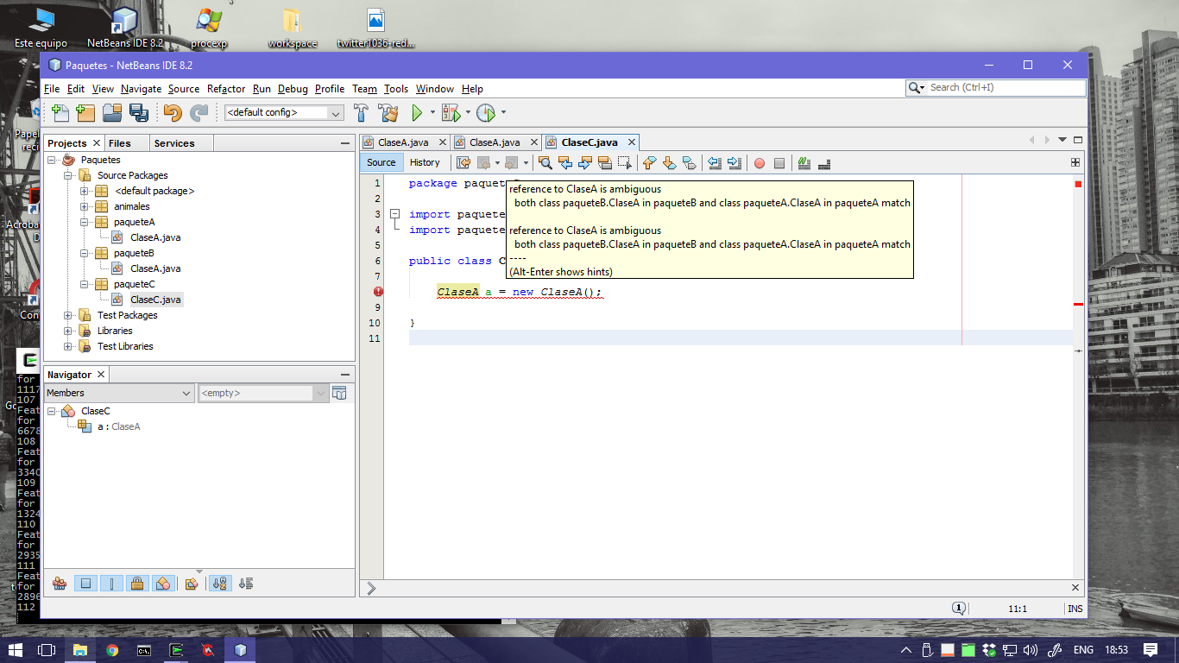
Ambigüedades de Nombre
¿Qué ClaseA, la de paqueteA o la de paqueteB?
Es ambiguo!

Slide 65

Ambigüedades de Nombre
Usando el nombre calificado, ahora el compilador sabe a qué clase se está haciendo referencia

Slide 66
Paquetes: Resumen
Para agregar una clase a un paquete, se debe utilizar la sentencia package al inicio del archivo fuente.
Para usar una clase que se encuentra en un paquete diferente:
Utilizar el nombre calificado de la clase.
Importar la clase con la sentencia import.
Importar el paquete complete que contiene la clase con la sentencia import y *.

Slide 67
Asignando Clases a Paquetes
Se programaron tres clases que fueron dejadas en el paquete default, pero ahora se decidió que dichas clases sean asignadas a otros paquetes:
¿Se debe agregar alguna sentencia a las clases ya definidas? ¿Cuál?
Clase | Paquete Destino
Servidor.java | mijuego.servidor
Utilidades.java | mijuego.compartido
Cliente.java | mijuego.cliente

Slide 68
Asignando Clases a Paquetes
Se debe agregar la sentencia package al inicio de cada archivo.
¿Se debe hacer algún otro cambio?
Clase | Sentencia a Agregar
Servidor.java | package mijuego.servidor;
Utilidades.java | package mijuego.compartido;
Cliente.java | package mijuego.cliente;

Slide 69
Asignando Clases a Paquetes
Las clases deben importar a las clases que sean necesarias!
Clase | Sentencia a Agregar
Servidor.java | import mijuego.cliente.Cliente; import mijuevo.utilidades.*;
Cliente.java | import mijuevo.utilidades.*;

Slide 70
¿Qué es this?
this es una palabra reservada en Java.
Puede ser utilizada dentro de los métodos o constructores de una clase.
Funciona como una referencia al objeto cuyo método o constructor está siendo invocado.
Puede usarse para referenciar cualquier miembro del objeto actual.

Slide 71
¿Qué es this?
Si se quiere hacer referencia a algún atributo o método propio del objeto se usa this.
this.nombre = “Martin”
Conceptualmente lo que hace es:
objetoReceptor.nombre = “Martin”
this
state
behaviour
Referencia
Objeto

Slide 72
¿Qué es this? Ejemplo de Uso Común
Dentro del cuerpo de un método es posible hacer referencia a los atributos de un objeto por su nombre…
Pero, a veces un atributo puede estar oculto por un parámetro con el mismo nombre. En esos casos se debe usar this!

Slide 73
¿Qué es this? Ejemplo de Uso Común
public class Persona {
private String apellido;
public void setApellido(String apellido){
this.apellido = apellido;
}
//getters y setters
}
Si no se usa this, no se asignará al atributo apellido de persona el valor pasado como parámetro.

Slide 74
Usos de la Palabra Clave this
Referenciar a la instancia actual.
Invocar un método de la clase actual.
Invocar un constructor de la clase actual.
Pasar como argumento la instancia actual a un método.
Pasar como parámetro la instancia actual a un constructor.
Retornar la instancia actual en un método.

Slide 75
Usos de la Palabra Clave this Referenciar a una Instancia Actual
this puede ser usado para referirse a la instancia actual.
Resuelve problemas de ambigüedad.
public class Student{
int id;
String name;
public Student(int id,String name){
id = id;
name = name;
}
public String toString(){
return id+" "+name;
}
}
¿Qué imprime?
public static void main(String args[]){
Student s1=new Student(111,"Juan");
Student s2=new Student(112,"Pedro");
System.out.println(s1);
System.out.println(s2);
}

Slide 76
Usos de la Palabra Clave this Referenciar a una Instancia Actual
this puede ser usado para referirse a la instancia actual.
Resuelve problemas de ambigüedad.
public class Student{
int id;
String name;
public Student(int id,String name){
id = id;
name = name;
}
public String toString(){
return id+" "+name;
}
}
¿Qué imprime?
0 null
0 null
Los parámetros y los nombres de los atributos son iguales!
Los parámetros ocultan a los atributos, los cuales nunca son asignados.

Slide 77
Usos de la Palabra Clave this Referenciar a una Instancia Actual
El uso de this permite distinguir entre el atributo de la instancia y el parámetro del constructor.
public class Student{
int id;
String name;
public Student(int id,String name){
this.id = id;
this.name = name;
}
public String toString(){
return id+" "+name;
}
}
¿Qué imprime?

Slide 78
Usos de la Palabra Clave this Referenciar a una Instancia Actual
El uso de this permite distinguir entre el atributo de la instancia y el parámetro del constructor.
public class Student{
int id;
String name;
public Student(int id,String name){
this.id = id;
this.name = name;
}
public String toString(){
return id+" "+name;
}
}
¿Qué imprime?
111 Juan
112 Pedro
Ahora si los atributos son asignados.

Slide 79
Usos de la Palabra Clave this Referenciar a una Instancia Actual
Si los parámetros o variables locales, y los atributos tienen nombres diferentes, no es necesario utilizar this.
public class Student{
int id;
String name;
public Student(int i,String n){
id = i;
name = n;
}
public String toString(){
return id+" "+name;
}
}
¿Qué imprime?

Slide 80
Usos de la Palabra Clave this Referenciar a una Instancia Actual
Si los parámetros o variables locales, y los atributos tienen nombres diferentes, no es necesario utilizar this.
public class Student{
int id;
String name;
public Student(int i,String n){
id = i;
name = n;
}
public String toString(){
return id+" "+name;
}
}
¿Qué imprime?
111 Juan
112 Pedro
Atención!
Es mejor utilizar nombres significativos para las variables de atributos.
Entonces, es conveniente usar los mismos nombres y siempre usar this.

Slide 81
Usos de la Palabra Clave this Referenciar a una Instancia Actual
public class ET{
private int variable = 5;
public void method(int variable) {
variable = 10;
System.out.println("Valor del atributo de instancia:" +variable);
System.out.println("Valor del parámetro:" + variable); }
public void method() {
int variable = 40;
System.out.println("Valor del atributo de instancia:" +variable);
System.out.println("Valor del parámetro:" + variable);
}
}
¿Qué imprime?

Slide 82
Usos de la Palabra Clave this Referenciar a una Instancia Actual
public class ET{
private int variable = 5;
public void method(int variable) {
variable = 10;
System.out.println("Valor del atributo de instancia:" +variable);
System.out.println("Valor del parámetro:" + variable); }
public void method() {
int variable = 40;
System.out.println("Valor del atributo de instancia:" +variable);
System.out.println("Valor del parámetro:" + variable);
}
}
¿Qué imprime?
Value of variable :10 Value of variable :10
Value of variable :40 Value of variable :40

Slide 83
Usos de la Palabra Clave this Referenciar a una Instancia Actual
¿Qué se puede hacer?
public class ET{
private int variable = 5;
public void method(int variable) {
variable = 10;
System.out.println("Valor del atributo de instancia:" +this.variable);
System.out.println("Valor del parámetro:" + variable); }
public void method() {
int variable = 40;
System.out.println("Valor del atributo de instancia:" +this.variable);
System.out.println("Valor del parámetro:" + variable);
}
}
Value of Instance variable :5 Value of Local variable :10
Value of Instance variable :5 Value of Local variable :40

Slide 84
Usos de la Palabra Clave this Invocar un Método de la Clase Actual
Los métodos de la clase actual pueden ser invocados utilizando this.
Si this no es agregado, el compilador lo hará automáticamente.
public class A{
public void m(){
}
public void n(){
m();
}
}
public class A{
public void m(){
}
public void n(){
this.m();
}
}
Compilador

Slide 85
Usos de la Palabra Clave this Invocar un Método de la Clase Actual
public class A{
public void m(){
System.out.println("Hola m");
}
public void n(){
System.out.println("Hola n");
m();
}
}
public class A{
public void m(){
System.out.println("Hola m");
}
public void n(){
System.out.println("Hola n");
this.m();
}
}
public class TestThis{
public static void main(String args[]){
A a=new A();
a.n();
}
}
¿Qué imprime?

Slide 86
Usos de la Palabra Clave this Invocar un Método de la Clase Actual
public class A{
public void m(){
System.out.println("Hola m");
}
public void n(){
System.out.println("Hola n");
m();
}
}
public class A{
public void m(){
System.out.println("Hola m");
}
public void n(){
System.out.println("Hola n");
this.m();
}
}
public class TestThis{
public static void main(String args[]){
A a=new A();
a.n();
}
}
¿Qué imprime?
En ambos casos imprime:
Hola n
Hola m

Slide 87
Usos de la Palabra Clave this Invocar un Constructor de la Clase Actual
this puede ser utilizado dentro de un constructor para invocar a otro constructor de la misma clase.
Reutilizar código!
Se denomina invocación explícita de constructor.
La única forma de hacerlo es a través del this.
Es utilizado para reutilizar constructores ya definidos.
Encadenamiento de constructores.

Slide 88
Usos de la Palabra Clave this Invocar un Constructor de la Clase Actual
Invocando el constructor por defecto desde un constructor con parámetros.
public class A{
public A(){
System.out.println("Hola a");
}
public A(int x){
this();
System.out.println(x);
}
}
¿Qué imprime?
public class TestThis5{
public static void main(String args[]){
A a=new A(10);
}
}

Slide 89
Usos de la Palabra Clave this Invocar un Constructor de la Clase Actual
Invocando el constructor por defecto desde un constructor con parámetros.
public class A{
public A(){
System.out.println("Hola a");
}
public A(int x){
this();
System.out.println(x);
}
}
¿Qué imprime?
Hola a
10
public class TestThis{
public static void main(String args[]){
A a=new A(10);
}
}

Slide 90
Usos de la Palabra Clave this Invocar un Constructor de la Clase Actual
Invocando un constructor con parámetros desde el constructor por defecto.
public class A{
public A(){
this(5);
System.out.println(“Hola a");
}
public A(int x){
System.out.println(x);
}
}
¿Qué imprime?
public class TestThis{
public static void main(String args[]){
A a=new A();
}
}

Slide 91
Usos de la Palabra Clave this Invocar un Constructor de la Clase Actual
Invocando un constructor con parámetros desde el constructor por defecto.
public class A{
public A(){
this(5);
System.out.println(“Hola a");
}
public A(int x){
System.out.println(x);
}
}
¿Qué imprime?
5
Hola a
public class TestThis{
public static void main(String args[]){
A a=new A();
}
}

Slide 92
Usos de la Palabra Clave this Invocar un Constructor de la Clase Actual
public class ET{
public ET() {
this("ET");
System.out.println("Dentro del constructor sin parámetros.");
}
public ET(String str) {
System.out.println("Dentro del constructor con el ” +“parámetro String:" + str+".");
}
public static void main(String[] args) {
ET et= new ET();
}
}
¿Qué imprime?

Slide 93
Usos de la Palabra Clave this Invocar un Constructor de la Clase Actual
public class ET{
public ET() {
this("ET");
System.out.println("Dentro del constructor sin parámetros.");
}
public ET(String str) {
System.out.println("Dentro del constructor con el ” +“parámetro String:" + str+".");
}
public static void main(String[] args) {
ET et= new ET();
}
}
¿Qué imprime?
Dentro del constructor con el parámetro String: ET.
Dentro del constructor sin parámetros.

Slide 94
Usos de la Palabra Clave this Invocar un Constructor de la Clase Actual
Ejemplo de encadenamiento de constructores
¿Qué imprime?
public class Estudiante{
String nombre;
int id;
String curso = "Sin Asignar";
public Estudiante(String nombre, int id){
this.nombre = nombre;
this.id = id;
}
public Estudiante(String nombre, int id,
String curso){
this(nombre, id);
this.curso = curso;
}
public String toString(){
return nombre+" "+id+" "+curso;
}
}
public static void main(String [] args){
Estudiante e1 = new Estudiante("Juan",111);
Estudiante e2 = new Estudiante("Pedro",111,"Programación");
System.out.println(e1);
System.out.println(e2);
}

Slide 95
Usos de la Palabra Clave this Invocar un Constructor de la Clase Actual
Ejemplo de encadenamiento de constructores
¿Qué imprime?
public class Estudiante{
String nombre;
int id;
String curso = "Sin Asignar";
public Estudiante(String nombre, int id){
this.nombre = nombre;
this.id = id;
}
public Estudiante(String nombre, int id,
String curso){
this(nombre, id);
this.curso = curso;
}
public String toString(){
return nombre+" "+id+" "+curso;
}
}
Juan - 111 - Sin Asignar
Pedro – 112 - Programación
public static void main(String [] args){
Estudiante e1 = new Estudiante("Juan",111);
Estudiante e2 = new Estudiante("Pedro",111,"Programación");
System.out.println(e1);
System.out.println(e2);
}

Slide 96
Usos de la Palabra Clave this Invocar un Constructor de la Clase Actual
public class Estudiante{
String nombre;
int id;
String curso = "Sin Asignar";
public Estudiante(String nombre, int id){
this.nombre = nombre;
this.id = id;
}
public Estudiante(String nombre, int id,
String curso){
this.curso = curso;
this(nombre, id);
}
public String toString(){
return nombre+" "+id+" "+curso;
}
}
¿Qué sucede con este código?

Slide 97
Usos de la Palabra Clave this Invocar un Constructor de la Clase Actual
public class Estudiante{
String nombre;
int id;
String curso = "Sin Asignar";
public Estudiante(String nombre, int id){
this.nombre = nombre;
this.id = id;
}
public Estudiante(String nombre, int id,
String curso){
this.curso = curso;
this(nombre, id);
}
public String toString(){
return nombre+" "+id+" "+curso;
}
}
¿Qué sucede con este código?
Error en tiempo de Compilación!!
La invocación a this debe ser la primera sentencia en el constructor.
Un constructor puede tener una invocación a this o super, pero NO ambas.

Slide 98
Usos de la Palabra Clave this Pasar como Argumento la Instancia Actual a un Método
Se utiliza cuando se necesita proveer una referencia de la instancia actual a otra clase.
Por ejemplo, para el manejo de eventos y excepciones.
Reutilización de objetos.
public class B{
String valor;
public boolean acepta(A a){
return valor.equals(a.getNombre());
}
}
public class A{
String nombre;
public boolean cumple(B b){
return b.acepta(this);
}
public String getNombre(){
return nombre;
}
}
this está representando al objeto de tipo A sobre el cual se invocó el método cumple

Slide 99
Usos de la Palabra Clave this Pasar como Argumento la Instancia Actual a un Método
public class ET{
int i;
public ET(int i){
this.i = i;
public void method() {
method1(this);
}
public void method1(ET t) {
System.out.println(t.i);
} public static void main(String[] args) {
ET obj = new ET (10);
obj.method();
}
}
¿Qué imprime?

Slide 100
Usos de la Palabra Clave this Pasar como Argumento la Instancia Actual a un Método
public class ET{
int i;
public ET(int i){
this.i = i;
public void method() {
method1(this);
}
public void method1(ET t) {
System.out.println(t.i);
} public static void main(String[] args) {
ET obj = new ET (10);
obj.method();
}
}
¿Qué imprime?
10

Slide 101
Usos de la Palabra Clave this Pasar como Argumento la Instancia Actual a un Constructor
this también puede ser utilizado para pasar la referencia a la instancia en el constructor.
Es útil cuando se debe utilizar un objeto en múltiples clases.
public class B{
A obj;
public B(A obj){
this.obj=obj;
}
public String toString(){
return obj.data; //utiliza el
miembro de la clase A
}
}
public class A{
int data = 10;
public A(){
B b = new B(this);
System.out.println(b);
}
}
public static void main(String args[]){
A a = new A();
}

Slide 102
Usos de la Palabra Clave this Retornar la Instancia Actual en un Método
this puede ser utilizado en el retorno de los métodos.
El tipo de retorno debe coincidir con el de la clase.
No puede ser un tipo primitivo.
¿Qué imprime?
public class A{
public A getA(){
return this;
}
public void mensaje(){
System.out.println("Hola Java!");
}
}
public class Test{
public static void main(String args[]){
A a = new A().
a.getA().mensaje();
}
}

Slide 103
Usos de la Palabra Clave this Retornar la Instancia Actual en un Método
this puede ser utilizado en el retorno de los métodos.
El tipo de retorno debe coincidir con el de la clase.
No puede ser un tipo primitivo.
¿Qué imprime?
public class A{
public A getA(){
return this;
}
public void mensaje(){
System.out.println("Hola Java!");
}
}
Hola Java!
public class Test{
public static void main(String args[]){
A a = new A().
a.getA().mensaje();
}
}

Slide 104
Usos de la Palabra Clave this Retornar la Instancia Actual en un Método
Probemos que this se refiere a la instancia actual.
¿Cómo?
Si se imprime la instancia y el this, la salida debiera ser la misma.
public class A{
public void m(){
System.out.println(this);
}
public static void main(String args[]){
A obj=new A();
System.out.println(obj);
obj.m();
}
}
Salida:
A5@22b3ea59 A5@22b3ea59

Slide 105
Programación Orientada a Objetos
Herencia

Slide 106
¿Qué es la Herencia?
El concepto de herencia refiere al hecho de trasmitir “algo” desde un organismo a otro.
Supongamos que María tiene una hija entonces se espera que la hija de María, herede “cosas” de ella.
¿Qué cosas se espera que herede?

Slide 107

¿Qué es la Herencia?
¿Qué cosas se espera que herede la hija de María?
Rasgos Físicos
Color de Ojos
Color de Piel
Apellido
Nacionalidad

Slide 108
¿Qué es la Herencia?
La programación orientada a objetos permite a las clases expresar similitudes entre objetos que tienen algunas características y comportamiento común.
Es un mecanismo por el cual un objeto adquiere las propiedades y comportamientos del objeto padre.
Puede agregar nuevas propiedades y comportamiento!
La idea es que se pueden crear nuevas clases a partir de clases ya existentes.
Reuso de código!
Representa la relación “ES UN”.

Slide 109
¿Qué es la Herencia? Ejemplo
Vestimenta tiene color y precio.
Calzado hereda de Vestimenta el color y precio y agrega el numero.
Remera hereda de Vestimenta color y precio y agrega el tipoManga.
Calzado ES UN tipo de Vestimenta.
Remera ES UN tipo de Vestimenta.
color
Vestimenta
precio
tipoManga
numero
Calzado
Remera

Slide 110

Herencia Ejemplo: Teléfono
Se quiere modelar una clase Teléfono
¿Cuáles serían sus atributos?
¿Cuáles serían sus comportamientos?

Slide 111
Herencia Ejemplo: Teléfono
Se quiere modelar una clase Teléfono
¿Cuáles serían sus atributos?
número – marca
¿Cuáles serían sus comportamientos?
sonar – llamar

Slide 112

Herencia Ejemplo: Teléfono
Se quiere modelar una clase Teléfono Celular
¿Cuáles serían sus atributos?
¿Cuáles serían sus comportamientos?

Slide 113
Herencia Ejemplo: Teléfono
Se quiere modelar una clase Teléfono Celular
¿Cuáles serían sus atributos?
número – marca - antena
¿Cuáles serían sus comportamientos?
sonar – llamar – enviar mensajes

Slide 114

Herencia Ejemplo: Teléfono
Se quiere modelar una clase Teléfono Público
¿Cuáles serían sus atributos?
¿Cuáles serían sus comportamientos?

Slide 115
Herencia Ejemplo: Teléfono
Se quiere modelar una clase Teléfono Público
¿Cuáles serían sus atributos?
número – marca - ubicación
¿Cuáles serían sus comportamientos?
llamar – recibir crédito –
controlar crédito

Slide 116
Herencia Ejemplo: Teléfono
Cada uno de los tipos de teléfono tienen características comunes.
Tanto Teléfono Celular como Teléfono Público heredan atributos y comportamiento del Teléfono.

Slide 117
Herencia Ejemplo: Teléfono
TELEFONO
numero marca
llamar(numero) sonar()
TELEFONO CELULAR
numero marca antena
llamar(numero) sonar() enviarMensaje(mensaje,numero)
TELEFONO PUBLICO
numero marca ubicacion
llamar(numero) recibirCredito(moneda) controlarCredito()

Slide 118
Herencia Ejemplo: Teléfono
TELEFONO
numero marca
llamar(numero) sonar()
TELEFONO CELULAR
antena
enviarMensaje(mensaje,numero)
TELEFONO PUBLICO
ubicacion
recibirCredito(moneda) controlarCredito()

Slide 119
Herencia Resumen
¿Qué es?
La herencia toma una clase existente
y construye una versión especializada
reusabilidad de código.
En la clase hija se definen las diferencias respecto de la clase padre.

Slide 120
Herencia Resumen
¿Para qué se usa?
Para extender la funcionalidad de la clase padre.
Para especializar el comportamiento de la clase padre.

Slide 121
Herencia Ventajas - Desventajas
Permite reutilizar código extendiendo su funcionalidad.
Evita duplicar código.
Puede dificultar la reutilización.
Un cambio en la clase padre puede tener efectos imprevistos en las clases hijas.
Un objeto de una clase hija puede tener un comportamiento inconsistente con lo esperado de un objeto de la clase padre.

Slide 122
Notación Java
La palabra clave extends indica que se está creando una nueva clase que se deriva de una clase existente.
El significado de extends es de incrementar la funcionalidad.
public class Subclass-name extends Superclass-name{
//Atributos y métodos
}

Slide 123
Notación UML
La notación UML es una línea sólida con una flecha de base cerrada desde la clase hija hacia la clase padre.
Por convención la clase padre se
dibuja por encima de la clase hija.
Super-Clase
Sub-Clase

Slide 124
Notación UML Ejemplo Teléfono
Super-clase
Telefono
# numero: long # marca: String
+ llamar(numero: long) : boolean + sonar() : boolean
Atributos y métodos comunes a todos los teléfonos
Flecha apuntando de la sub-clase a la super-clase
Sub-clases
TelefonoCelular
- antena: long
+ enviarMensaje(numero: long, mensaje: String) : Boolean
TelefonoPublico
- ubicacion: long
+ recibirCredito(moneda : double): boolean + controlarCredito() : double
Atributos y métodos ESPECÍFICOS de cada tipo de Teléfono

Slide 125
Notación Java Ejemplo Teléfono
public class Telefono{
protected long numero;
protected String marca;
public boolean llamar(long numero){
…
}
public boolean sonar(){
…
}
}
public class TelefonoCelular extends Telefono{
private long antena;
public boolean enviarMensaje(long numero, String mensaje){
…
}
}
public class TelefonoPublico extends Telefono{
private long ubicacion;
public boolean recibirCredito(double moneda){
…
}
public double controlarCredito(){
…
}
}

Slide 126
Identificación de Super-clase y Sub-clase
Se desea modelar una aplicación que tiene estudiantes y docentes. Todos los estudiantes y docentes tienen un nombre y una dirección.
De los estudiantes se desea registrar los cursos a los que han asistido con sus correspondientes calificaciones. Se debe poder agregar un curso con una calificación, imprimir todos los cursos a los que el alumno asistió y obtener el promedio de las calificaciones.
De los docentes se desea registrar los cursos que se encuentran dictando actualmente y el salario base. Se debe poder agregar o eliminar cursos. Si el curso ya existe, no puede ser agregado.
En todos los casos, debe ser posible imprimir los atributos.

Slide 127
Identificación de Super-clase y Sub-clase
Persona
# nombre: String # dirección: String
+ Persona(nombre: String,direccion: String) + getName() : String + setDireccion(direccion: String) : void + setName(nombre : String) : void + toString() : String
“nombre(direccion)”
Retorna false si el curso ya existe
Estudiante
- cursos: String[] - calificaciones : float[]
+ Estudiante(nombre: String, direccion: String) + agregarCalificacion(curso: String, calificacion: float) : void + getCalificaciones() : String + getPromedio() : float + toString() : String
Profesor
- cursos: String[] - Salario : double
+ Profesor(nombre: String, direccion: String) + agregarCurso(curso: String) : boolean + eliminarCurso(curso: String) : boolean + getSalario() : double + toString() : String
Retorna false si el curso no existe
“Estudiante: nombre(direccion)”
“Profesor: nombre(direccion)”

Slide 128
Identificación de Super-clase y Sub-clase
Ahora, a implementar el esqueleto de las clases!
El resto se implementará en los ejercicios!

Slide 129
Identificación de Super-clase y Sub-clase
public class Persona {
protected String nombre;
protected String direccion;
public Persona(String nombre, String direccion) {//TODO: falta completar!}
public String getNombre() {//TODO: falta completar!}
public String getDireccion() {//TODO: falta completar!}
public void setDireccion(String direccion) {//TODO: falta completar!}
public void setNombre(String nombre) {//TODO: falta completar!}
public String toString() {//TODO: falta completar!}
}

Slide 130
Identificación de Super-clase y Sub-clase
public class Estudiante extends Persona{
private String[] cursos;
private float[] calificaciones;
public Estudiante(String nombre, String direccion) {//TODO: falta completar!}
public String toString() {//TODO: falta completar!}
public boolean agregarCalificacion(String curso, float calificacion) {//TODO: falta completar!}
public String getCalificaciones() {//TODO: falta completar!}
public float getPromedio() {//TODO: falta completar!}
}

Slide 131
Identificación de Super-clase y Sub-clase
public class Profesor extends Persona {
private String[] cursos;
private double salario;
public Profesor(String nombre, String direccion,double salario) {//TODO: falta completar!}
public String toString() {//TODO: falta completar!}
public boolean agregarCurso(String curso) {//TODO: falta completar!}
public double getSalario(){//TODO: falta completar!}
public void setSalario(double salario){//TODO: falta completar!}
}

Slide 132
¿Qué Puede Hacerse en una Sub-clase?
Una sub-clase hereda TODOS los miembros públicos y protegidos de su super-clase.
Si la sub-clase se encuentra en el mismo paquete que la super-clase también hereda los miembros con visibilidad paquete de la super-clase.
Los miembros privados de la super-clase NUNCA son visibles desde las clases hijas.
Existen, pero no se pueden acceder de forma directa.

Slide 133
¿Qué Puede Hacerse en una Sub-clase?
Los atributos heredados pueden ser utilizados directamente, como si fueran propios.
Se pueden declarar nuevos atributos que no existen en la super-clase.
Se pueden declarar atributos en la sub-clase con el mismo nombre que en la super-clase.
NO RECOMENDADO!
NO redefine el atributo, lo oculta.
El atributo en la super-clase todavía existe, pero no puede ser accedido.

Slide 134
¿Verdadero o Falso?
Los miembros privados de una clase son heredados por la sub-clase.
Las clases pueden extenderse a sí mismas.

Slide 135

¿Verdadero o Falso?
Los miembros privados de una clase son heredados por la sub-clase.
Las clases pueden extenderse a sí mismas.

Slide 136
¿Verdadero o Falso?
Los miembros privados de una clase son heredados por la sub-clase.
Las clases pueden extenderse a sí mismas.

Slide 137
¿Qué Puede Hacerse en una Sub-clase?
Los métodos heredados pueden ser utilizados de forma directa.
Se pueden definir métodos de instancia en la sub-clase que tengan la misma signatura que los métodos en la super-clase.
Se denomina sobre-escritura de métodos.
Si se cambia el tipo o cantidad de parámetros, el método original es sobre-cargado.

Slide 138
¿Qué Puede Hacerse en una Sub-clase?
Se pueden agregar métodos static en la sub-clase que tengan la misma signatura que alguno en la super-clase.
El método en la super-clase es ocultado.
Se pueden declarar nuevos métodos que no existen en la super-clase.
Se pueden agregar constructores que invoquen a constructores en la super-clase.

Slide 139
Redefiniendo Métodos
Una subclase puede redefinir un método de la superclase por dos motivos:
Reemplazo. Se sustituye completamente la implementación del método heredado manteniendo la semántica.
Refinamiento. Se añade nueva funcionalidad al comportamiento heredado.
Resulta útil invocar a la versión heredada del método, utilizando la palabra reservada super.

Slide 140
Preguntas…
public class ClassA {
public void metodoUno(int i) {…}
public void metodoDos(int i) {…}
public static void metodoTres(int i) {…}
public static void metodoCuatro(int i) {…}
}
¿Qué método sobre-escribe a metodo en la super-clase?
¿Qué método oculta a metodo en la super-clase?
¿Qué hacen las otras definiciones de metodo?
public class ClassB extends ClassA {
public static void metodoUno(int i) {…}
public void metodoDos(int i) {…}
public void metodoTres(int i) {…}
public static void metodoCuatro(int i) {…}
}

Slide 141
Preguntas…
public class ClassA {
public void metodoUno(int i) {…}
public void metodoDos(int i) {…}
public static void metodoTres(int i) {…}
public static void metodoCuatro(int i) {…}
}
¿Qué método sobre-escribe a metodo en la super-clase?
metodoDos
¿Qué método oculta a metodo en la super-clase?
¿Qué hacen las otras definiciones de metodo?
public class ClassB extends ClassA {
public static void metodoUno(int i) {…}
public void metodoDos(int i) {…}
public void metodoTres(int i) {…}
public static void metodoCuatro(int i) {…}
}

Slide 142
Preguntas…
public class ClassA {
public void metodoUno(int i) {…}
public void metodoDos(int i) {…}
public static void metodoTres(int i) {…}
public static void metodoCuatro(int i) {…}
}
¿Qué método sobre-escribe a metodo en la super-clase?
metodoDos
¿Qué método oculta a metodo en la super-clase?
metodoCuatro
¿Qué hacen las otras definiciones de metodo?
public class ClassB extends ClassA {
public static void metodoUno(int i) {…}
public void metodoDos(int i) {…}
public void metodoTres(int i) {…}
public static void metodoCuatro(int i) {…}
}

Slide 143
Preguntas…
public class ClassA {
public void metodoUno(int i) {…}
public void metodoDos(int i) {…}
public static void metodoTres(int i) {…}
public static void metodoCuatro(int i) {…}
}
¿Qué método sobre-escribe a metodo en la super-clase?
metodoDos
¿Qué método oculta a metodo en la super-clase?
metodoCuatro
¿Qué hacen las otras definiciones de metodo?
Causan errores de compilación.
public class ClassB extends ClassA {
public static void metodoUno(int i) {…}
public void metodoDos(int i) {…}
public void metodoTres(int i) {…}
public static void metodoCuatro(int i) {…}
}

Slide 144
Invocando a la Super-clase La Palabra Clave super
La palabra clave super es similar a this.
Se utiliza para diferenciar a los miembros de la super-clase de los de la sub-clase si tienen los mismos nombres.
Se utiliza para invocar al constructor de la super-clase desde la sub-clase.

Slide 145
Invocando a la Super-clase La Palabra Clave super
Identificando a los miembros.
Se tienen dos clases SuperClase y SubClase, las cuales tienen un método mostrar() con diferentes implementaciones y un atributo llamado numero con distintos valores.
¿Cómo hacer desde SubClase para invocar el método mostrar() de SuperClase?

Slide 146
Invocando a la Super-clase La Palabra Clave super
public class SuperClass {
int num = 20;
public void mostrar() {
System.out.println(“Este es el método mostrar de SuperClass");
}
}
Invocando el método mostrar de SuperClass
public class SubClass extends SuperClass {
int num = 10;
public void mostrar() {
System.out.println(“Este es el método mostrar de SubClass");
}
public void metodo() {
mostrar();
super.mostrar();
System.out.println(“Atributo num en SubClass: "+ num);
System.out.println("Atributo num en SuperClass: "+ super.num);
}
}
Invocando el método mostrar de SubClass
Valor del atributo en SuperClass

Slide 147
Invocando a la Super-clase La Palabra Clave super
Considerando las clases anteriores
public static void main(String args[]) {
Sub_class obj = new Sub_class();
obj.metodo();
}
¿Qué imprime?

Slide 148
Invocando a la Super-clase La Palabra Clave super
Considerando las clases anteriores
public static void main(String args[]) {
Sub_class obj = new Sub_class();
obj.metodo();
}
¿Qué imprime?
Este es el método mostrar de SubClass
Este es el método mostrar de SuperClass
Atributo num en SubClass: 10
Atributo num en SubClass: 20

Slide 149
Invocando a la Super-clase La Palabra Clave super
Invocando al constructor de la super-clase
public class Superclass {
int numero;
Superclass(int numero) {
this.numero = numero;
}
}
public class Subclass extends Superclass {
Subclass(int numero) {
super(numero);
}
}
Invocando al constructor de SuperClass

Slide 150
Invocando a la Super-clase La Palabra Clave super
public class Empleado{
float salario;
public Empleado(float salario){
this.salario = salario;
public float getSalario(){
return salario;
}
}
public static void main(String args[]){
Empleado e1 = new Empleado(10000);
Empleado e2 = new Programador(10000,2000);
System.out.println("El salario de e1 es: "+e1.getSalario());
System.out.println("El salario de e2 es: "+e2.getSalario());
}
}
public class Programador extends Empleado{
int bonus;
public Programador(float salario,int bonus){
super(salario);
this.bonus = bonus;
}
public float getSalario(){
return super.getSalario() + bonus;
}
}
Invocando al constructor de SuperClass
Invocando a método de SuperClass

Slide 151
Errores de Compilación…
El código tiene errores de compilación. ¿Qué modificaciones habría que hacer para que compile?
public class X{
public X(int i){
System.out.println(1);
}
}
public class Y extends X{
public Y(){
System.out.println(2);
}
}

Slide 152
Errores de Compilación…
El código tiene errores de compilación. ¿Qué modificaciones habría que hacer para que compile?
public class X{
public X(int i){
System.out.println(1);
}
}
Hay que agregar la llamada explícita en ClaseY al constructor de ClaseX utilizando super.
public class Y extends X{
public Y(){
super(10); //Corrección
System.out.println(2);
}
}

Slide 153
Tipos de Herencia
Simple | public class A {…} public class B extends A {…}
Multi-Nivel | public class A {…} public class B extends A {…} public class C extends B {…}
A
B
A
B
C

Slide 154
Tipos de Herencia
Jerárquica | public class A {…} public class B extends A {…} public class C extends A {…}
Múltiple | public class A {…} public class B {…} public class C extends A,B {…} NO ESTÁ PERMITIDA EN JAVA!
A
B
C
A
B
C

Slide 155
Tipos de Herencia en Java Herencia Simple
public class Animal{
public void comer(){
System.out.println("Comiendo...");
}
}
public class Perro extends Animal{
public void ladrar(){
System.out.println("Guau guau...");
}
}
public static void main(String args[]){
Perro d = new Perro();
d.ladrar();
d.comer();
}
Animal
Perro
¿Qué imprime?

Slide 156
Tipos de Herencia en Java Herencia Simple
public class Animal{
public void comer(){
System.out.println("Comiendo...");
}
}
public class Perro extends Animal{
public void ladrar(){
System.out.println("Guau guau...");
}
}
public static void main(String args[]){
Perro d = new Perro();
d.ladrar();
d.comer();
}
Animal
Perro
¿Qué imprime?
Guau guau…
Comiendo

Slide 157
Tipos de Herencia en Java Herencia Multi-Nivel
Animal
public class Animal{
public void comer(){
System.out.println("Comiendo...");
}
}
public class Perro extends Animal{
public void ladrar(){
System.out.println("Guau guau...");
}
}
public class Cachorro extends Dog{
public void llorar(){
System.out.println("Llorando...");
}
}
Perro
Cachorro
public static void main(String args[]){
Cachorro d = new Cachorro ();
d.llorar();
d.ladrar();
d.comer();
}
¿Qué imprime?

Slide 158
Tipos de Herencia en Java Herencia Multi-Nivel
Animal
public class Animal{
public void comer(){
System.out.println("Comiendo...");
}
}
public class Perro extends Animal{
public void ladrar(){
System.out.println("Guau guau...");
}
}
public class Cachorro extends Dog{
public void llorar(){
System.out.println("Llorando...");
}
}
Perro
Cachorro
public static void main(String args[]){
Cachorro d = new Cachorro ();
d.llorar();
d.ladrar();
d.comer();
}
¿Qué imprime?
Llorando…
Guau guau…
Comiendo

Slide 159
Tipos de Herencia en Java Herencia Jerárquica
public class Animal{
public void comer(){
System.out.println("Comiendo...");
}
}
public class Perro extends Animal{
public void ladrar(){
System.out.println("Guau guau...");
}
}
public class Cat extends Animal{
public void maullar(){
System.out.println("Miau miau...");
}
}
Animal
Perro
Gato
public static void main(String args[]){
Gato c = new Gato();
c.maullar();
c.comer();
}
¿Qué imprime?

Slide 160
Tipos de Herencia en Java Herencia Jerárquica
public class Animal{
public void comer(){
System.out.println("Comiendo...");
}
}
public class Perro extends Animal{
public void ladrar(){
System.out.println("Guau guau...");
}
}
public class Cat extends Animal{
public void maullar(){
System.out.println("Miau miau...");
}
}
Animal
Perro
Gato
public static void main(String args[]){
Gato c = new Gato();
c.maullar();
c.comer();
}
¿Qué imprime?
Miau miau…
Comiendo

Slide 161
Tipos de Herencia en Java Herencia Jerárquica
public class Animal{
public void comer(){
System.out.println("Comiendo...");
}
}
public class Perro extends Animal{
public void ladrar(){
System.out.println("Guau guau...");
}
}
public class Cat extends Animal{
public void maullar(){
System.out.println("Miau miau...");
}
}
Animal
Perro
Gato
public static void main(String args[]){
Gato c = new Gato();
c.maullar();
c.ladrar();
c.comer();
}
¿Y ahora?

Slide 162
Tipos de Herencia en Java Herencia Jerárquica
public class Animal{
public void comer(){
System.out.println("Comiendo...");
}
}
public class Perro extends Animal{
public void ladrar(){
System.out.println("Guau guau...");
}
}
public class Cat extends Animal{
public void maullar(){
System.out.println("Miau miau...");
}
}
Animal
Perro
Gato
public static void main(String args[]){
Gato c = new Gato();
c.maullar();
c.ladrar();
c.comer();
}
¿Y ahora?
Error! El método ladrar() no está definido ni en Gato ni en Animal.

Slide 163
Tipos de Herencia en Java Herencia Múltiple
A
B
Si las clases A y B tienen el mismo método y se lo invoca desde una instancia de C.
¿Qué método se invoca? ¿El de A o el de B?
La herencia multiple puede generar AMBIGÜEDAD!
C

Slide 164
Tipos de Herencia en Java Herencia Múltiple
A
B
public class A{
public void msg(){
System.out.println(“Hola");
}
}
public class B{
public void msg(){
System.out.println(“Mundo");
}
}
C
public class C extends A,B{ //si se pudiese
public Static void main(String args[]){
C obj=new C();
obj.msg();
}
}
¿Qué método msg() se invocaría?

Slide 165
Error de Compilación
El código tiene errores de compilación. ¿Por qué?
public class X {
...
}
public class Y {
...
}
public class Z extends X, Y {
...
}

Slide 166
Error de Compilación
El código tiene errores de compilación. ¿Por qué?
public class X {
...
}
public class Y {
...
}
public class Z extends X, Y {
...
}
En Java una clase no puede extender a más de una clase. La clase Z está extendiendo DOS clases, X e Y.

Slide 167
Analizando la Ejecución…
public class A {
int i = 10; public int getI(){
return i;
}
public class B extends A {
int i = 20;
}
¿Cuál será la salida?
public static void main(String[] args){
A a = new B();
System.out.println(a.getI());
}

Slide 168
Analizando la Ejecución…
public class A {
int i = 10; public int getI(){
return i;
}
public class B extends A {
int i = 20;
}
¿Cuál será la salida?
public static void main(String[] args){
A a = new B();
System.out.println(a.getI());
}
10
B oculta el atributo de A, no lo modifica. Para acceder al valor de B es necesario o sobre-escribir getI() en B o acceder explícitamente con ((B)a).i

Slide 169
Analizando la Ejecución…
¿Cuál será la salida?
public class X {
public static void metodoEstatico(){
System.out.println("Class X");
}
}
public class Y extends X {
public static void metodoEstatico() {
System.out.println("Class Y");
}
}
public static void main(String[] args){
Y.staticMethod();
}

Slide 170
Analizando la Ejecución…
public class A {
int i = 10; public int getI(){
return i;
}
public class B extends A {
int i = 20;
}
¿Cuál será la salida?
public static void main(String[] args){
A a = new B();
System.out.println(a.getI());
}
10
B oculta el atributo de A, no lo modifica. Para acceder al valor de B es necesario o sobre-escribir getI() en B o acceder explícitamente con ((B)a).i

Slide 171
Programación Orientada a Objetos
Paquetes

Slide 172
Paquetes
Defina las siguientes clases en los paquetes correspondientes:
Clases
Auto
Moto
Camión
Bicicleta
Paquetes
transportes
transportesMercaderia
transportesPersonal
¿Cuál es el nombre completo de cada una de las clases definidas?

Slide 173
Paquetes
Considerando la clase Test
import java.lang.String;
public class Test {
public void print(){
String nombre = "";
}
}
¿Qué puede decirse de la sentencia import en la clase Test?
¿A qué paquete pertenece la clase Test?
Para que la clase Test pertenezca al paquete paquete2.paquete1, ¿Qué código debería incluirse?

Slide 174
Paquetes
Dada la siguiente estructura de paquetes:
¿Qué código es necesario incluir para crear una instancia de ClaseA del paquete paqueteA en el constructor de ClaseC? De más de una solución.
¿Qué código es necesario incluir para crear una instancia de ClaseA del paquete paqueteA y de la ClaseA del paqueteB en el constructor de ClaseC?
Dadas las siguientes definiciones, ¿Indican lo mismo?
Si el paquete animales tuviese 20 clases, las cuales se deben referenciar todas, ¿Cuál de las dos opciones usaría?
A. import animales.Animal;
import animales.Perro;
B. import animales.*;

Slide 175
Programación Orientada a Objetos
this

Slide 176
Declaración de Variables
Analice las siguientes declaraciones y asignaciones y marque las que están correctamente definidas.
 | int _animal; |  | String nom_per;
 | String nom-per; |  | int v2=20;
 | Long nro!grande; |  | float n=12f;
 | char goto='a'; |  | double pi=3,14;
 | Persona p=0; |  | boolean for=(v2>10);
 | char marca='VMW' |  | boolean for1=(v2>10);

Slide 177
Utilización de this
Analice la siguiente clase ClaseA
1. | public class ClaseA{
2. | public String nombre;
3. | public String apellido;
4. | public void setValores(String unValor, String nombre){
5. | String esteValor = "nada";
6. | esteValor = unValor;
7. | esteValor = nombre;
8. | esteValor = this.nombre;
9. | this.nombre = nombre;
10. | System.out.println("Contenido del atributo nombre: "+ this.nombre);
11. | System.out.println("Contenido del parámetro nombre: "+nombre);
12. | }
13. | }
1. ¿Son correctas las asignaciones realizadas en las líneas 6, 7, 8 y 9?
2. ¿Con qué valor quedan las variables esteValor y nombre después de la operación de asignación?
4. ¿Las impresiones en las líneas 10 y 11 muestran correctamente los valores del atributo y del parámetro? ¿Qué sucede?

Slide 178
Uso de this
Considere la Siguiente Clase
public class Matematica{ public int promedio(int a, int b){ return ((a+b)/2); } public static void main(String args[]){ int a =10; int b =20; Matematica m = new Matematica(); System.out.println("Valor a:" + a); System.out.println("Valor b:" + b); System.out.println("El promedio es: " + m.promedio(a, b)); } }

Slide 179
Uso de this
Modifique el código de la clase para que los valores a y b sean recibidos por parámetro. Ejecute la clase utilizando diferentes valores para a y b.
Agregue un método promedio que reciba 3 valores de tipo int y retorne el promedio de ellos.
Agregue una variable de instancia de tipo float llamada PI y no la inicialice. Imprima su valor en el método main? ¿Qué valor tiene PI? Inicialice PI con el siguiente valor private float PI = 3.1416F;

Slide 180
Uso de this
Agregue un método area, que reciba 1 parámetro de tipo entero con el radio del círculo y retorne el valor del área del mismo. Ejecute y pruebe el método.
Agregue una variable local en el método area de tipo float llamada PI y no la inicialice. Use este valor para hacer el cálculo del área. ¿Qué imprime? ¿Por qué?

Slide 181
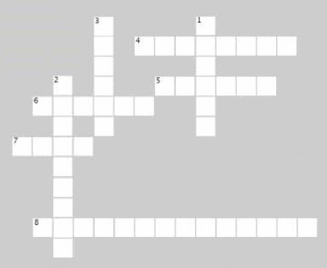
Crucigrama
Complete el siguiente crucigrama

Slide 182
Crucigrama
Complete el siguiente crucigrama
Horizontales
4. Mecanismo usado en diseños orientados a objetos para expresar similitudes entre objetos.
5. Nombre genérico dado a los métodos que recuperan los valores de los atributos de una clase.
6. Comportamiento de un objeto.
7. Palabra clave usada para referenciar a la instancia actual.
8. Conjunto de métodos a los que responden los objetos de una clase.

Slide 183
Crucigrama
Complete el siguiente crucigrama
Verticales
1. Nombre genérico dado a los métodos usados para setear valores en los atributos de una clase.
2. Miembros de una clase que mantienen los valores de los objetos de la misma.
3. Datos de un objeto.

Slide 184
Analizando la Ejecución…
¿Cuál será la salida?
public class A {
public A(){
System.out.println("Constructor de A");
}
}
public class B extends A {
public B(){
System.out.println("Constructor de B");
}
}
public class C extends B{
public C(){
System.out.println("Constructor de C");
}
}
public static void main(String[] args){
C c = new C();
}

Slide 185
Herencia
Persona
# nombre: String # dirección: String
+ Persona(nombre: String,direccion: String) + getName() : String + setDireccion(direccion: String) : void + setName(nombre : String) : void + toString() : String
Se necesitan constantes con los máximos de cursos que puede enseñar un docente (10) y cursar un alumno (10).
Implemente las clases correspondientes al siguiente diagrama.
Se necesita saber cuántos se fueron agregando.
“nombre(direccion)”
Retorna false si el curso ya existe
Estudiante
- cursos: String[] - calificaciones : String[] - MAX_CURSADAS : int - cursadas : int
+ Estudiante(nombre: String, direccion: String) + agregarCalificacion(curso: String, calificacion: float) : void + getCalificaciones() : String + getPromedio() : float + toString() : String
Profesor
- cursos: String[] - Salario : double - MAX_CURSOS : int - enseniando : int
+ Profesor(nombre: String, direccion: String) + agregarCurso(curso: String) : boolean + getSalario() : double + toString() : String
“Estudiante: nombre(direccion)”
Retorna false si no lo pudo agregar
“Profesor: nombre(direccion)”

Slide 186
Herencia
Implemente las clases correspondientes al diagrama teniendo en cuenta las consideraciones
Implemente la super-clase Forma, la cual contiene:
Dos atributos de instancia color (String) y llena (Boolean).
Dos constructores. Uno sin argumentos que inicializa color a “verde” y llena a true; y un constructor que inicializa los atributos con los valores datos.
Getters y setters para todos los atributos.
El método toString que retorna “Una forma de color (color) y (llena)”.
Implemente un programa donde se puedan probar todos los métodos definidos en Forma.

Slide 187
Herencia
Implemente dos sub-clases de Forma: Circulo y Rectangulo.
La clase Circulo contiene:
Un atributo de instancia radio (double).
Tres constructores. El constructor sin parámetros inicializa radio en 1.
Getters y setters para el atributo radio.
Métodos getArea() y getPerimetro().
Sobre-escribe el método toString() para retornar “Un círculo de radio (radio), el cual es una sub-clase de (salida del método toString() de la super-class)”.

Slide 188
Herencia
La clase Rectangulo contiene:
Dos atributos de instancia ancho (double) y largo (double).
Tres constructores. El constructor sin parámetros inicializa ancho y largo en 1.
Métodos getArea() y getPerimetro().
Sobre-escribe el método toString() para retornar “Un réctangulo de largo (largo) y ancho (ancho), el cual es una sub-clase de (salida del método toString() de la super-class)”.

Slide 189
Forma
# color: String # llena: boolean
+ Forma() + Forma(color : String, llena: boolean) + getColor() : String + setColor(color: String) : void + getLlena(): boolean + setLlena(llena: boolean): void + toString() : String
Circulo
- radio: double - pi : double
+ Circulo() + Circulo(radio: double) + Circulo(radio: double, color: String, llena: boolean) + getRadio(): double + setRadio(radio: double): void + getArea(): double + getPerimetro(): double + toString() : String
Rectangulo
- largo: double - ancho: double
+ Rectangulo() + Rectangulo(largo: double, ancho: double) + Rectangulo(largo: double, ancho: double, color: String, llena: boolean) + getLargo(): double + setLargo(largo: double): void + getAncho(): double + setAncho(ancho: double): void + getArea(): double + getPerimetro(): double + toString() : String

Slide 190
Herencia Extendiendo el ejercicio
Al ejercicio anterior agregue una clase Cuadrado como sub-clase de Rectangulo.
No contiene atributos de instancia.
Hereda los atributos largo y ancho de Rectangulo.
El constructor necesita un único parámetro. Pista: Se puede reutilizar el constructor de dos parámetros de Rectángulo.
Sobre-escribe el método toString() para retornar “Un cuadrado de lado (largo), el cual es una sub-clase de (salida del método toString() de la super-class)”.

Slide 191
Herencia Extendiendo el ejercicio
¿Es necesario sobre-escribir los métodos getArea() y getPerimetro()?
Sobre-escribir los métodos setLargo() y setAncho() de modo que una invocación a uno cambie ambos valores de forma de mantener la geometría del cuadrado.
Cuadrado
+ Cuadrado() + Cuadrado (lado: double) + Cuadrado (lado: double, color: String, llena: boolean) + getLado(): double + setLargo(largo: double): void + setLado(lado: double): void + getAncho(): double + setAncho(ancho: double): void + getArea(): double + getPerimetro(): double + toString() : String

Slide 192
Programación Orientada a Objetos
this - Herencia

Slide 193
Programación Orientada a Objetos
this - Herencia

Slide 194
Paquetes
Defina las siguientes clases en los paquetes correspondientes:
Clases
Auto
Moto
Camión
Bicicleta
Paquetes
transportes
transportesMercaderia
transportesPersonal
¿Cuál es el nombre completo de cada una de las clases definidas?

Slide 195
Paquetes
Defina las siguientes clases en los paquetes correspondientes:
Clases | Paquete | Nombre Completo Clase
Auto | package transportes; | transportes.Auto
Moto | package transportesPersonal; | transportesPersonal.Moto
Camion | package transportesMercaderia; | transportesMercaderia.Camion
Bicicleta | package transportesPersonal; | transportesPersonal.Bicicleta
¿Cuál es el nombre completo de cada una de las clases definidas?

Slide 196
Paquetes
Considerando la clase Test
import java.lang.String;
public class Test {
public void print(){
String nombre = "";
}
}
¿Qué puede decirse de la sentencia import en la clase Test?
¿A qué paquete pertenece la clase Test?
Para que la clase Test pertenezca al paquete paquete2.paquete1, ¿Qué código debería incluirse?

Slide 197
Paquetes
import java.lang.String;
public class Test2 {
public void print(){
String nombre = "";
}
}
Considerando la clase Test
¿Qué puede decirse de la sentencia import en la clase Test?
Es innecesaria dado que las clases del paquete java.lang son importadas de forma automática.
¿A qué paquete pertenece la clase Test?
Al no haber una sentencia package, pertenece al paquete default.
Para que la clase Test pertenezca al paquete paquete2.paquete1, ¿Qué código debería incluirse?
Debe incluirse package paquete2.paquete1; al inicio de la definición.

Slide 198
Paquetes
Dada la siguiente estructura de paquetes:
¿Qué código es necesario incluir para crear una instancia de ClaseA del paquete paqueteA en el constructor de ClaseC? De más de una solución.
¿Qué código es necesario incluir para crear una instancia de ClaseA del paquete paqueteA y de la ClaseA del paqueteB en el constructor de ClaseC?
Dadas las siguientes definiciones, ¿Indican lo mismo?
Si el paquete animales tuviese 20 clases, las cuales se deben referenciar todas, ¿Cuál de las dos opciones usaría?
A. import animales.Animal;
import animales.Perro;
B. import animales.*;

Slide 199
Paquetes
Dada la siguiente estructura de paquetes:
¿Qué código es necesario incluir para crear una instancia de ClaseA del paquete paqueteA en el constructor de ClaseC? De más de una solución.
Opción 1: import paqueteA.ClaseA;
Opción 2: import paqueteA.*;
2. ¿Qué código es necesario incluir para crear una instancia de ClaseA del paquete paqueteA y de la ClaseA del paqueteB en el constructor de ClaseC?
Dado que se quiere crear instancias que se encuentran en distintos paquetes y tienen el mismo nombre, será necesario identificarlas con su nombre completo. Es decir, se debe utilizar referencias a paqueteA.ClaseA y paqueteB.ClaseA.

Slide 200
Paquetes
Dada la siguiente estructura de paquetes:
3. Dadas las siguientes definiciones, ¿Indican lo mismo?
La semántica final es similar. En ambos casos quedan incluidas las clases Animal y Perro. Sin embargo, si se utiliza la segunda también se incluirán las otras clases que se encuentren en el paquete y no solo las especificadas en la primera opción.
4. Si el paquete animales tuviese 20 clases, las cuales se deben referenciar todas, ¿Cuál de las dos opciones usaría?
Si se fuesen a utilizar todas las clases, la segunda opción, dado que da lugar a una única sentencia import en lugar de una por cada clase.

Slide 201
Declaración de Variables
Analice las siguientes declaraciones y asignaciones y marque las que están correctamente definidas.
 | int _animal; |  | String nom_per;
 | String nom-per; |  | int v2=20;
 | Long nro!grande; |  | float n=12f;
 | char goto='a'; |  | double pi=3,14;
 | Persona p=0; |  | boolean for=(v2>10);
 | char marca='VMW' |  | boolean for1=(v2>10);

Slide 202
Declaración de Variables
Analice las siguientes declaraciones y asignaciones y marque las que están correctamente definidas.
X | int _animal; | X | String nom_per;
 | String nom-per; | X | int v2=20;
 | Long nro!grande; | X | float n=12f;
 | char goto='a'; | X | double pi=3,14;
 | Persona p=0; |  | boolean for=(v2>10);
 | char marca='VMW' | X | boolean for1=(v2>10);

Slide 203
Declaración de Variables
Analice las siguientes declaraciones y asignaciones y marque las que están correctamente definidas.
String nom-per; | El guion medio no es un carácter válido para usar en identificadores.
Long nro!grande; | El signo de admiración no es un carácter válido para usar en identificadores.
char goto='a'; | Las palabras reservadas (goto) no pueden ser utilizadas como identificadores.
Persona p=0; | Los objetos no pueden ser inicializados con valores primitivos. En este caso debería utilizarse null.
char marca='VMW'; | VMW es una cadena de caracteres, no un carácter.
boolean for=(v2>10); | Las palabras reservadas (for) no pueden ser utilizadas como identificadores.

Slide 204
Utilización de this
Analice la siguiente clase ClaseA
1. | public class ClaseA{
2. | public String nombre;
3. | public String apellido;
4. | public void setValores(String unValor, String nombre){
5. | String esteValor = "nada";
6. | esteValor = unValor;
7. | esteValor = nombre;
8. | esteValor = this.nombre;
9. | this.nombre = nombre;
10. | System.out.println("Contenido del atributo nombre: "+ this.nombre);
11. | System.out.println("Contenido del parámetro nombre: "+nombre);
12. | }
13. | }
1. ¿Son correctas las asignaciones realizadas en las líneas 6, 7, 8 y 9?
2. ¿Con qué valor quedan las variables esteValor y nombre después de la operación de asignación?
4. ¿Las impresiones en las líneas 10 y 11 muestran correctamente los valores del atributo y del parámetro? ¿Qué sucede?

Slide 205
Utilización de this
1. ¿Son correctas las asignaciones realizadas en las líneas 6, 7, 8 y 9?
Las asignaciones son sintácticamente correctas, sin embargo, al momento de asignar “esteValor = this.nombre”, esteValor quedará con null dado que this.nombre no se encuentra inicializada.

Slide 206
Utilización de this
2. ¿Con qué valor quedan las variables esteValor y nombre después de la operación de asignación?
Considerando la siguiente creación e invocación de la clase:
esteValor queda con valor null, dado que al momento de realizarse la asignación correspondiente this.nombre no se encontraba inicializada.
Tanto el parámetro nombre como el atributo nombre quedan con el valor que originalmente tenía el parámetro. Por ejemplo, si el método se invoca como setValores(“parametro1”, “parametro2”), el valor del atributo y el parámetro será “parámetro1”.
public static void main(String[] args) {
ClaseA a = new ClaseA();
a.setValores("parametro1","parametro2");
}

Slide 207
Utilización de this
3. ¿Las impresiones en las líneas 10 y 11 muestran correctamente los valores del atributo y del parámetro? ¿Qué sucede?
El valor del parámetro nunca se ve afectado dado que no aparece a la izquierda de una asignación. Al utilizar this.nombre se está haciendo referencia al atributo de instancia y no al parámetro, de modo que el atributo de la instancia ahora pasa a tener el mismo valor que el parámetro. En el caso del ejemplo, “parametro2”.

Slide 208
Uso de this
Considere la Siguiente Clase
public class Matematica{ public int promedio(int a, int b){ return ((a+b)/2); } public static void main(String args[]){ int a =10; int b =20; Matematica m = new Matematica(); System.out.println("Valor a:" + a); System.out.println("Valor b:" + b); System.out.println("El promedio es: " + m.promedio(a, b)); } }

Slide 209
Uso de this
Modifique el código de la clase para que los valores a y b sean recibidos por parámetro. Ejecute la clase utilizando diferentes valores para a y b.
Valor a: 10
Valor b: 20
El promedio es: 15
Valor a: 15
Valor b: 20
El promedio es: 17

Slide 210
Uso de this
Modifique el código de la clase para que los valores a y b sean recibidos por parámetro. Ejecute la clase utilizando diferentes valores para a y b.
En el segundo ejemplo, el resultado no es el correcto. Esto se debe a que como divisor se utilizó un int. En esos casos, Java realiza una división entera. Es decir, retorna como resultado de la operación un int que resulta de truncar (quedarse con la parte entera) del valor calculado. Esto se soluciona modificando el método de la siguiente manera:
No es suficiente con cambiar el tipo de retorno, sino que es preciso forzar a que la división sea realizada con un divisor también float.
public float promedio(int a, int b){
return ((a+b)/2.0f);
}

Slide 211
Uso de this
Agregue un método promedio que reciba 3 valores de tipo int y retorne el promedio de ellos.
public float promedio(int a, int b,int c){
return ((a+b+c)/3.0f);
}
En este código, se cambia el tipo de retorno por un float y se divide también por un float, haciendo que el resultado del promedio no sea truncado.

Slide 212
Uso de this
Agregue una variable de instancia de tipo float llamada PI y no la inicialice. Imprima su valor en el método main? ¿Qué valor tiene PI?
float PI;
Al no estar inicializada, la variable tendrá el valor por defecto de la clase. En este caso será 0.
Inicialice PI con el siguiente valor private float PI = 3.1416F;
float PI = 3.1416F;

Slide 213
Uso de this
Agregue un método area, que reciba 1 parámetro de tipo entero con el radio del círculo y retorne el valor del área del mismo. Ejecute y pruebe el método.
public float area(int radio){
return 2*PI*radio;
}
System.out.println("El área es: " + m.area(20));
El área es: 125.663994

Slide 214
Uso de this
Agregue una variable local en el método area de tipo float llamada PI y no la inicialice. Use este valor para hacer el cálculo del área. ¿Qué imprime? ¿Por qué?
public float area(int radio){
float PI;
return 2*PI*radio;
}
Si la variable local PI no se encuentra inicializada, ocurrirá un error con lo que el código no podrá ser ejecutado.

Slide 215
Uso de this
Agregue una variable local en el método area de tipo float llamada PI y no la inicialice. Use este valor para hacer el cálculo del área. ¿Qué imprime? ¿Por qué?
Supóngase el siguiente código ahora:
public float area(int radio){
float PI = 1;
return 2*PI*radio;
}
System.out.println("El área es: " + m.area(20));
El área es: 40.0
¿Qué pasó? Al tener la variable local el mismo nombre que el atributo y no utilizarse this.PI, el valor de PI que se está utilizando para el cáculo es el de la variable local, es decir, 1.

Slide 216
Crucigrama
Complete el siguiente crucigrama

Slide 217
Crucigrama
Complete el siguiente crucigrama
Horizontales
4. Mecanismo usado en diseños orientados a objetos para expresar similitudes entre objetos. HERENCIA
5. Nombre genérico dado a los métodos que recuperan los valores de los atributos de una clase. GETTER
6. Comportamiento de un objeto. METODO
7. Palabra clave usada para referenciar a la instancia actual. THIS
8. Conjunto de métodos a los que responden los objetos de una clase. COMPORTAMIENTO

Slide 218
Crucigrama
Complete el siguiente crucigrama
Verticales
1. Nombre genérico dado a los métodos usados para setear valores en los atributos de una clase. SETTER
2. Miembros de una clase que mantienen los valores de los objetos de la misma. ATRIBUTOS
3. Datos de un objeto. ESTADO

Slide 219
Analizando la Ejecución…
¿Cuál será la salida?
public class A {
public A(){
System.out.println("Constructor de A");
}
}
public class B extends A {
public B(){
System.out.println("Constructor de B");
}
}
public class C extends B{
public C(){
System.out.println("Constructor de C");
}
}
public static void main(String[] args){
C c = new C();
}

Slide 220
Analizando la Ejecución…
¿Cuál será la salida?
public class A {
public A(){
System.out.println("Constructor de A");
}
}
public class B extends A {
public B(){
System.out.println("Constructor de B");
}
}
public class C extends B{
public C(){
System.out.println("Constructor de C");
}
}
Constructor de A Constructor de B Constructor de C
public static void main(String[] args){
C c = new C();
}

Slide 221
Herencia
Persona
# nombre: String # dirección: String
+ Persona(nombre: String,direccion: String) + getName() : String + setDireccion(direccion: String) : void + setName(nombre : String) : void + toString() : String
Se necesitan constantes con los máximos de cursos que puede enseñar un docente (3) y cursar un alumno (10).
Implemente las clases correspondientes al siguiente diagrama.
Se necesita saber cuántos se fueron agregando.
“nombre(direccion)”
Retorna false si el curso ya existe
Estudiante
- cursos: String[] - calificaciones : String[] - MAX_CURSADAS : int - cursadas : int
+ Estudiante(nombre: String, direccion: String) + agregarCalificacion(curso: String, calificacion: float) : boolean + getCalificaciones() : String + getPromedio() : float + toString() : String
Profesor
- cursos: String[] - Salario : double - MAX_CURSOS : int - enseniando : int
+ Profesor(nombre: String, direccion: String) + agregarCurso(curso: String) : boolean + getSalario() : double + toString() : String
“Estudiante: nombre(direccion)”
Retorna false si no lo pudo agregar
“Profesor: nombre(direccion)”

Slide 222
Herencia Clase Persona
public class Persona {
protected String nombre;
protected String direccion;
public Persona(String nombre, String direccion) {
this.nombre = nombre;
this.direccion = direccion;
}
Continúa…

Slide 223
Herencia Clase Persona
// Getters y Setters
public String getNombre() {
return nombre;
}
public String getDireccion() {
return direccion;
}
public void setDireccion(String direccion) {
this.direccion = direccion;
}
Continúa…

Slide 224
Herencia Clase Persona
public void setNombre(String nombre) {
this.nombre = nombre;
}
public String toString() {
return nombre + "(" + direccion + ")";
}
}

Slide 225
Herencia Clase Estudiante
public class Estudiante extends Persona{
private String[] cursos;
private float[] calificaciones;
private static final int MAX_CURSADAS = 10;
private int cursadas;
public Estudiante(String nombre, String direccion) {
super(nombre, direccion);
cursos = new String[MAX_CURSADAS];
calificaciones = new float[MAX_CURSADAS];
}
@Override
public String toString() {
return "Estudiante: " + super.toString();
}
Continúa…

Slide 226
Herencia Clase Estudiante
public boolean agregarCalificacion(String curso, float calificacion) {
if(cursadas >= MAX_CURSADAS)
return false;
cursos[cursadas] = curso;
calificaciones[cursadas] = calificacion;
cursadas++;
return true;
}
public String getCalificaciones() {
String resultado = "";
for (int i = 0; i < cursadas; ++i) {
resultado += " " + cursos[i] + ":" + calificaciones[i];
}
return resultado;
}
Continúa…

Slide 227
Herencia Clase Estudiante
public float getPromedio() {
int sum = 0;
for (int i = 0; i < cursadas; i++ )
sum += calificaciones[i];
return sum/(float)cursadas;
}
}

Slide 228
Herencia Clase Profesor
public class Profesor extends Persona{
private String[] cursos;
private double salario;
private int enseniando;
private static final int MAX_CURSOS = 3;
public Profesor(String nombre, String direccion,double salario) {
super(nombre, direccion);
cursos = new String[MAX_CURSOS];
this.salario = salario;
this.enseniando = 0;
}
@Override
public String toString() {
return "Profesor: " + super.toString();
}
Continúa…

Slide 229
Herencia Clase Profesor
public boolean agregarCurso(String curso) {
if (enseniando >= MAX_CURSOS)
return false;
cursos[enseniando] = curso;
enseniando++;
return true;
}
public double getSalario(){
return salario;
}
public void setSalario(double salario){
this.salario = salario;
}
}

Slide 230
Herencia Clase de Prueba
public class TestPersona {
public static void main(String[] args) {
/* Test Clase Estudiante*/
Estudiante e1 = new Estudiante("Jorge", "Calle Falsa 123");
System.out.println(e1.toString());
e1.agregarCalificacion("Programación I", 9.5f);
e1.agregarCalificacion("Estadística", 5);
System.out.println(e1.getCalificaciones());
System.out.println("El promedio es " + e1.getPromedio());
Continúa…

Slide 231
Herencia Clase de Prueba
/* Test Clase Profesor */
Profesor p1 = new Profesor("Alejandro", "Avenida Siempre Viva 767",1000);
System.out.println(p1);
String [] cursos = new String[4];
cursos[0] = "Diseño";
cursos[1] = "Lenguajes";
cursos[2] = "Teoría de la Computación";
cursos[3] = "Algoritmos";
for (String curso: cursos)
if (p1.agregarCurso(curso))
System.out.println(curso + " agregado.");
else
System.out.println(curso + " no puede ser agregado.");
}
}

Slide 232
Herencia
Forma
# color: String # llena: boolean
+ Forma() + Forma(color : String, llena: boolean) + getColor() : String + setColor(color: String) : void + getLlena(): boolean + setLlena(llena: boolean): void + toString() : String
Circulo
- radio: double - pi : double
+ Circulo() + Circulo(radio: double) + Circulo(radio: double, color: String, llena: boolean) + getRadio(): double + setRadio(radio: double): void + getArea(): double + getPerimetro(): double + toString() : String
Rectangulo
- largo: double - ancho: double
+ Rectangulo() + Rectangulo(largo: double, ancho: double) + Rectangulo(largo: double, ancho: double, color: String, llena: boolean) + getLargo(): double + setLargo(largo: double): void + getAncho(): double + setAncho(ancho: double): void + getArea(): double + getPerimetro(): double + toString() : String
231

Slide 233
Herencia Clase Forma
public class Forma{
protected String color;
protected boolean llena;
public Forma(){
color = "verde";
llena = true;
}
Continúa…

Slide 234
Herencia Clase Forma
public Forma(String color,boolean llena) {
this.color = color;
this.llena = llena;
}
@Override
public String toString() {
return "Forma[color=" + color + "]";
}
Continúa…

Slide 235
Herencia Clase Forma
public void setColor(String color){
this.color = color;
} public void getColor(){
return color;
} public boolean getLlena(){
return llena;
} public void serLlena(boolean llena){
this.llena = llena;
}
}
Continúa…

Slide 236
Herencia Clase Circulo
public class Circulo extends Forma{
private double radio;
private double pi = 3.14159;
public Circulo(double radio,String color,boolean llena) {
super(color,llena);
this.radio = radio;
}
Continúa…

Slide 237
Herencia Clase Circulo
public Circulo(double radio) {
super();
this.radio = radio;
}
public Circulo() {
super();
this.radio = 1;
}
public double getRadio(){
return radio;
}
Continúa…

Slide 238
Herencia Clase Circulo
public String toString() {
return "Un círculo de radio"+radio+", el cual es una sub-clase de "+super.toString();
}
public double getArea(){
return pi*radio*radio;
} public double getPerimetro(){
return 2*pi*radio;
}
}
Continúa…

Slide 239
Herencia Clase Rectangulo
public class Rectangulo extends Forma{
private double largo;
private double ancho;
public Rectangulo(double largo, double ancho,String color,boolean llena) {
super(color,llena);
this.largo = largo;
this.ancho = ancho;
}
Continúa…

Slide 240
Herencia Clase Rectangulo
public Rectangulo(double largo, double ancho) {
super();
this.largo = largo;
this.ancho = ancho;
}
public Rectangulo() {
super();
this.largo = 1;
this.ancho = 1;
}
Continúa…

Slide 241
Herencia Clase Rectangulo
public String toString() {
return “Un Rectangulo de largo " + largo + “y ancho " + ancho + “ que es una sub-clase de " + super.toString() + "]";
}
public double getArea() {
return largo*ancho;
}
public double getPerimetro(){
return largo*2 + ancho*2;
}
Continúa…

Slide 242
Herencia Clase Rectangulo
public void setLargo(double largo){
this.largo = largo;
} public double getLargo(){
return largo;
}
public void setAncho(double ancho){
this.ancho = ancho;
}
public double getAncho(){
return ancho;
}}
Continúa…

Slide 243
Herencia Clase Cuadrado
public class Cuadrado extends Forma{
public Cuadrado(double lado,String color,boolean llena) {
super(lado,lado,color,llena); } public Cuadrado(double lado) {
super(lado,lado);
}
public Cuadrado() {
super();
}
Continúa…

Slide 244
Herencia Clase Cuadrado
public String toString() {
return “Un Cuadrado de lado ”+getLado()+” que es una sub-clase de: [" + super.toString() + "]";
}
public void setLargo(double lado){
super.setLargo(lado);
super.setAncho(lado);
}
Continúa…

Slide 245
Herencia Clase Cuadrado
public void setLado(double lado){
setLargo(lado);
}
public void setAncho(double lado){
setLargo(lado);
}
public double getLado(){
return super.getLargo();
} }

Slide 246
Herencia Clase de Prueba
public class TestForma{
public static void main(String[] args) {
Rectangulo f1 = new Rectangulo(4, 5,"rojo",true);
System.out.println(f1);
System.out.println("El area es " + f1.getArea());
Circulo f2 = new Circulo(4,"azul",false);
System.out.println(f2);
System.out.println("El area es " + f2.getArea());
Cuadrado f3 = new Cuadrado();
System.out.println(f3);
f3.setLado(3);
System.out.println(f3);
System.out.println("El area es " + f3.getArea());
}
}

